Slide 1
PARTE XIV
N.M
mendesbnelson@gmail.com

Slide 2
PARTE TERCEIRA
DAS LEIS MORAIS
CAPÍTULO V – DA LEI DE CONSERVAÇÃO

Slide 3
LEI DE CONSERVAÇÃO I INSTINTO DE CONSERVAÇÃO 702. O instinto de conservação é uma lei da Natureza? R. Sem dúvida. Todos os seres vivos o possuem, qualquer que seja o seu grau de inteligência; nuns é puramente mecânico e noutros é racional.
703. Com que fim Deus concedeu a todos os seres vivos o instinto de conservação? R. Porque todos devem colaborar nos desígnios da Providência. Foi por isso que Deus lhes deu a necessidade de viver. Depois, a vida é necessária ao aperfeiçoamento dos seres; eles o sentem instintivamente, sem disso se aperceberem.

Slide 4
II MEIOS DE CONSERVAÇÃO 704. Deus, dando ao homem a necessidade de viver, sempre lhe forneceu os meios para isso? R. Sim, e se ele não os encontra, é por falta de compreensão. Deus não podia dar ao homem a necessidade de viver sem lhe dar também os meios. É por isso que faz a Terra produzir, de maneira a fornecer o necessário a todos os seus habitantes, pois só o necessário é útil: o supérfluo jamais o é.

Slide 5
705. Por que a Terra nem sempre produz bastante para fornecer o necessário ao homem? R. É que o homem a negligencia, é ingrato, e no entanto é ela uma excelente mãe. Frequentemente ele ainda acusa a Natureza pelas consequências da sua imperícia ou da sua imprevidência. A Terra produziria sempre o necessário se o homem soubesse contentar-se. Se ela não supre a todas as necessidades é porque o homem emprega no supérfluo o que se destina ao necessário. Vede como o árabe no deserto encontra sempre do que viver, porque não cria necessidades fictícias. Mas quando metade dos produtos é desperdiçada na satisfação de fantasias, deve o homem se admirar de nada encontrar no dia seguinte e tem razão de se lastimar por se achar desprevenido quando chega o tempo de escassez? Na verdade eu vos digo que não é a Natureza a imprevidente, é o homem que não sabe regular-se.

Slide 6
706. Como bens da terra devemos entender apenas os produtos do solo? R. O solo é a fonte primeira de que decorrem todos os outros recursos, porque esses recursos, em última instância, são apenas uma transformação dos produtos do solo. É por isso que devemos entender por bens da terra tudo quanto o homem pode gozar neste mundo.

Slide 7
707. Os meios de subsistência faltam frequentemente a certos indivíduos, mesmo em meio da abundância que os cerca; a que se deve ligar esse fato? R. Ao egoísmo dos homens, que nem sempre fazem o que devem; em seguida, e o mais frequentemente, a eles mesmos. Buscai e achareis: estas palavras não querem dizer que seja suficiente olhar para a terra a fim de se encontrar o que se deseja, mas que é necessário procurar com ardor e perseverança, e não com displicência, sem se deixar desanimar pelos obstáculos que muito frequentemente não passam de meios de pôr à prova a vossa constância, a vossa paciência e a vossa firmeza.

Slide 8
Se a civilização multiplica as necessidades também multiplica as fontes de trabalho e os meios de vida; mas é preciso convir que nesse sentido ainda muito lhe resta a fazer. Quando ela tiver realizado a sua obra, ninguém poderá dizer que lhe falte o necessário, a menos que o falte por sua própria culpa. O mal, para muitos, é viver uma vida que não é a que a Natureza lhe traçou; é então que lhes falta a inteligência para vencerem. Há para todos um lugar ao Sol, mas com a condição de cada qual tomar o seu e não o dos outros. A Natureza não poderia ser responsável pelos vícios da organização social e pelas consequências da ambição e do amor próprio.

Slide 9
Seria preciso ser cego, entretanto, para não se reconhecer o progresso que nesse sentido têm realizado os povos mais adiantados. Graças aos louváveis esforços que a filantropia e a Ciência, reunidas, não cessam de fazer para a melhoria da condição material dos homens, e malgrado o crescimento incessante das populações, a insuficiência da produção é atenuada pelo menos em grande parte, e os anos mais calamitosos nada têm de comparável aos de há bem pouco tempo. A higiene pública, esse elemento tão essencial da energia e da saúde, desconhecido por nossos pais, é objeto de uma solicitude esclarecida; o infortúnio e o sofrimento encontram lugares de refúgio; por toda parte a Ciência é posta em ação, contribuindo para o acréscimo do bem-estar. Pode-se dizer que atingimos a perfeição?

Slide 10
Oh, certamente que não. Mas o que já se fez dá-nos a medida do que pode ser feito com perseverança, se o homem for bastante sensato para procurar a sua felicidade nas coisas positivas e sérias e não nas utopias que o fazem recuar em vez de avançar.

Slide 11
708. Não há situações em que os meios de subsistência não dependem absolutamente da vontade do homem e a privação do necessário, até o mais imperioso, é uma consequência das circunstâncias? R. É uma prova frequentemente cruel que o homem deve sofrer e à qual sabia que seria exposto; seu mérito está na submissão à vontade de Deus, se a sua inteligência não lhe fornecer algum meio de sair da dificuldade. Se a morte deve atingi-lo, ele deverá submeter-se sem murmurar, pensando que a hora da verdadeira liberdade chegou e que o desespero do momento final pode fazê-lo perder o fruto de sua resignação.

Slide 12
709. Aqueles que em situações críticas se viram obrigados a sacrificar os semelhantes para matar a fome cometeram com isso um crime? Se houve crime, é ele atenuado pela necessidade de viver que o instinto de conservação lhes dá? R. Já respondi, ao dizer que há mais mérito em sofrer todas as provas da vida com abnegação e coragem. Há homicídio e crime de lesa-natureza, que deve ser duplamente punido.

Slide 13
710. Nos mundos onde a organização é mais apurada os seres vivos têm necessidade de alimentação? R. Sim, mas os seus alimentos estão em relação com a sua natureza. Esses alimentos não seriam tão substanciais para os vossos estômagos grosseiros; da mesma maneira, eles não poderiam digerir os vossos.

Slide 14
III GOZO DOS BENS DA TERRA 711. O uso dos bens da terra é um direito de todos os homens? R. Esse direito é a consequência da necessidade de viver. Deus não pode impor um dever sem conceder os meios de ser cumprido.
712. Com que fim Deus fez atrativos os gozos dos bens materiais? R. Para instigar o homem ao cumprimento da sua missão e também para o provar na tentação.

Slide 15
712.a. Qual o objetivo dessa tentação? R. Desenvolver a razão, que deve preservá-lo dos excessos. Se o homem não fosse instigado ao uso dos bens da terra senão em vista da sua utilidade, sua indiferença poderia ter comprometido a harmonia do Universo. Deus lhe deu o atrativo do prazer que o solicita à realização dos desígnios da Providência. Mas, por meio desse mesmo atrativo, Deus quis prová-lo também pela tentação que o arrasta ao abuso, do qual a sua razão deve livrá-lo.

Slide 16
713. Os gozos têm limites traçados pela Natureza? R. Sim, para vos mostrar o termo do necessário; mas pelos vossos excessos chegais até o aborrecimento e com isso vos punis a vós mesmos.
714. Que pensar do homem que procura nos excessos de toda espécie um refinamento dos seus gozos? R. Pobre criatura, que devemos lastimar e não invejar, porque está bem próxima da morte!
714.a. É da morte física ou da morte moral que ele se aproxima? R. De uma e de outra.

Slide 17
O homem que procura, nos excessos de toda espécie, um refinamento dos gozos, coloca-se abaixo dos animais, porque estes sabem limitar-se à satisfação de suas necessidades. Ele abdica da razão que Deus lhe deu para guia e quanto maiores forem os seus excessos maior é o império que concede à sua natureza animal sobre a espiritual. As doenças, a decadência, a morte mesmo, que são a consequência do abuso, são também a punição da transgressão da lei de Deus.

Slide 18
IV NECESSÁRIO E SUPÉRFLUO 715. Como pode o homem conhecer o limite do necessário? R. O sensato o conhece por intuição e muitos o conhecem à custa de suas próprias experiências.
716. A Natureza não traçou o limite do necessário em nossa própria organização? R. Sim, mas o homem é insaciável. A Natureza traçou o limite de suas necessidades na sua organização, mas os vícios alteraram a sua constituição e criaram para ele necessidades artificiais.

Slide 19
717. Que pensar dos que açambarcam os bens da terra para se proporcionarem o supérfluo, em prejuízo dos que não têm sequer o necessário? R. Desconhecem a lei de Deus e terão de responder pelas privações que ocasionaram. O limite entre o necessário e o supérfluo nada tem de absoluto. A civilização criou necessidades que não existem no estado de selvageria, e os Espíritos que ditaram esses preceitos não querem que o homem civilizado viva como selvagem. Tudo é relativo e cabe à razão colocar cada coisa em seu lugar. A civilização desenvolve o senso moral e ao mesmo tempo o sentimento de caridade que leva os homens a se apoiarem mutuamente. Os que vivem à custa das privações alheias exploram os benefícios da civilização em proveito próprio; não têm de civilizados mais do que o verniz, como há pessoas que não possuem da religião mais do que a aparência.

Slide 20
V - PRIVAÇÕES VOLUNTÁRIAS. MORTIFICAÇÕES 718. A lei de conservação obriga-nos a prover as necessidades do corpo? R. Sim, pois sem a energia e a saúde o trabalho é impossível.
719. O homem é censurável por procurar o bem-estar? R. O bem-estar é um desejo natural. Deus só proíbe o abuso, por ser contrário à conservação, e não considera um crime a procura do bem-estar, se este não for conquistado às expensas de alguém e se não enfraquecer as vossas forças morais nem as vossas forças físicas.

Slide 21
720. As privações voluntárias, com vistas a uma expiação igualmente voluntária, têm algum mérito aos olhos de Deus? R. Fazei o bem aos outros e tereis maior mérito.
720-a. Há privações voluntárias que sejam meritórias? R. Sim: a privação dos prazeres inúteis, porque liberta o homem da matéria e eleva sua alma. O meritório é resistir à tentação que vos convida aos excessos e ao gozo das coisas inúteis, é retirar do necessário para dar aos que o não têm. Se a privação nada mais for que um fingimento será apenas uma irrisão.

Slide 22
721. A vida de mortificações no ascetismo tem sido praticado desde toda a Antiguidade e nos diferentes povos; é ela meritória sob algum ponto de vista? R. Perguntai a quem ela aproveita e tereis a resposta. Se não serve senão ao que a pratica e o impede de fazer o bem, é egoísta, qualquer que seja o pretexto sob o qual se disfarce. Submeter-se a privações no trabalho pelos outros é a verdadeira mortificação, de acordo com a caridade cristã.
722. A abstenção de certos alimentos, prescrita entre diversos povos, funda-se na razão? R. Tudo aquilo de que o homem se possa alimentar, sem prejuízo para a sua saúde, é permitido. Mas os legisladores puderam interditar alguns alimentos com uma finalidade útil. E para dar maior crédito às suas leis apresentaram-nas como provindas de Deus.

Slide 23
723. A alimentação animal, para o homem, é contrária à lei natural? R. Na vossa constituição física, a carne nutre a carne, pois do contrário o homem perece. A lei de conservação impõe ao homem o dever de conservar as suas energias e a sua saúde, para poder cumprir a lei do trabalho. Ele deve alimentar-se, portanto, segundo o exige a sua organização.
724. A abstenção de alimentos animais ou outros, como expiação, é meritória? R. Sim, se o homem se priva em favor dos outros, pois Deus não pode ver mortificação quando não há privação séria e útil. Eis porque dizemos que os que só se privam em aparência são hipócritas.

Slide 24
725. Que pensar das mutilações praticadas no corpo do homem ou dos animais? R. A que vem semelhante pergunta? Perguntai sempre se uma coisa é útil. O que é inútil não pode ser agradável a Deus e o que é prejudicial lhe é sempre desagradável. Porque, ficai sabendo, Deus só é sensível aos sentimentos que elevam a alma para Ele, e é praticando as suas leis, em vez de violá-las, que podereis sacudir o jugo de vossa matéria terrena.

Slide 25
726. Se os sofrimentos deste mundo nos elevam, conforme os suportamos, poderemos elevar-nos pelo que criarmos voluntariamente? R. Os únicos sofrimentos que elevam são os naturais, porque vêm de Deus. Os sofrimentos voluntários não servem para nada, quando nada valem para o bem dos outros. Crês que os que abreviam a vida através de rigores sobre-humanos, como o fazem os bonzos, os faquires e alguns fanáticos de tantas seitas, avançam na sua senda? Por que não trabalham, antes, em favor dos seus semelhantes? Que visitem o indigente, consolem o que chora, trabalhem pelo que está enfermo, sofram privações para o alívio dos infelizes e então sua vida será útil e agradável a Deus. Quando, nos sofrimentos voluntários a que se sujeita, o homem não tem em vista senão a si mesmo, trata-se de egoísmo; quando alguém sofre pelos outros, pratica a caridade: são esses os preceitos de Cristo.

Slide 26
727. Se não devemos criar para nós sofrimentos voluntários que não são de nenhuma utilidade para os outros, devemos no entanto preservar-nos dos que prevemos ou dos que nos ameaçam? R. O instinto de conservação foi dado a todos os seres contra os perigos e os sofrimentos. Fustigai o vosso Espírito e não o vosso corpo, mortificai vosso orgulho, sufocai o vosso egoísmo que se assemelha a uma serpente a vos devorar o coração, e fareis mais pelo vosso adiantamento do que por meio de rigores que não mais pertencem a este século.

Slide 27
ENSINO DOUTRINÁRIO
INFÂNCIA E JUVENTUDE
Lei de
Conservação

Slide 28
LEI DE CONSERVAÇÃO
Instinto de conservação
A vida é valiosa.
Por essa razão, Deus
criou os seres vivos com o instinto de conservação (lutar pela vida) para que procurem sobreviver e se aperfeiçoar sempre.
Introdução
Notes:
Embora não seja o caso, gostaria de lembrar da figura de Alan Kardec

Slide 29
CONSERVAÇÃO
Instinto
1. Instinto de conservação é o mais importante (a finalidade primordial do animal é comer e evitar de ser comido pelos outros).
2. Instinto de reprodução (vem depois do instinto de conservação, mas para perpetuar a espécie).
3. O instinto de conservação (é uma lei natural, porque a vida num corpo físico é necessária ao aperfeiçoamento dos seres, e sua destruição antecipada entrava o desenvolvimento do princípio inteligente.

Slide 30
CONSERVAÇÃO
Meios de conservação
Deus nos dá toda condição para evoluirmos e às vezes nos falta entendimento para percebermos como isso acontece.
Deus nos deu a terra para plantar e colher, a água para matar a sede, ar para respirarmos e inteligência para que possamos transformar o mundo à nossa volta, construindo casas que nos protejam da chuva e do vento.
Há muitas pessoas que passam fome e isso ocorre por causa do egoísmo humano e pela ignorância, porque temos condições de alcançar o sucesso se nos esforçarmos sem desanimar, se formos estudiosos, amáveis e fraternos para com nossos semelhantes.

Slide 31
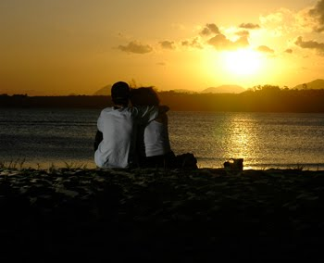
CONSERVAÇÃO
Meios de conservação
Ao nos aproximarmos do bem, nos afastamos do egoísmo, da maldade e da ambição sem limites, nos aproximamos das leis de Deus; caminho que levará, a todos nós, ao aperfeiçoamento.

Slide 32
CONSERVAÇÃO
Usufruto (uso) dos bens terrenos
Deus colocou os bens sobre a terra para que os homens pudessem usá-los na sua sobrevivência.
Criou também a sensação de prazer, no entanto, para nossa evolução precisamos aprender a ter limites e a trabalhar com as tentações que podem nos levar aos vícios, como por exemplo:
Comer gulosamente, desejar tudo que vemos, arrumar muitas namoradas...
Tais atitudes confrontam as Leis de Deus e não devemos ultrapassar os limites, fazendo as coisas de modo correto, o que leva a uma vida saudável e feliz.

Slide 33
CONSERVAÇÃO
O necessário e o supérfluo (desnecessário)
Para escrever precisamos de um lápis ou uma caneta e, no entanto, queremos ter dúzias deles.
Para matar nossa fome, um sanduíche é suficiente, mas comemos três.
Sabemos, sempre, do quanto necessitamos, mas às vezes nos tornamos insaciáveis (desejo de ter mais e mais), não nos preocupamos se faltará
para outras pessoas. Isso é egoísmo
e ser egoísta é contrário às leis
de Deus.

Slide 34
CONSERVAÇÃO
Privações voluntárias
É nosso dever conservar o corpo, alimentando-o para que fique saudável e possamos trabalhar.
Não há nada de mal em desejarmos uma vida boa, desde que isso não faça com que outra pessoa passe necessidades.
Desejamos muitas coisas. Queremos ver televisão, jogar videogame, comer, dormir e brincar além da conta.

Slide 35
CONSERVAÇÃO
Privações voluntárias
Podemos utilizar todos esses recursos sem nos esquecermos de que existem, também, outras coisas que nos são muito úteis.
A leitura de bons livros, ocuparmos parte do nosso tempo ajudando aos semelhantes, transmitindo-lhes tudo de bom que vamos aprendendo e manter o equilíbrio em tudo que fizermos.

Slide 36
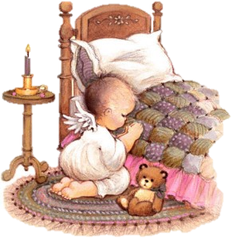
CONCLUSÃO
Escutemos a nossa voz interior, pois ela possui poderes ilimitados para nortear nossa vida.
Tendo-a por escudo, usaremos de tudo e não abusaremos de nada.
Ouvindo-a constantemente desenvolveremos o nosso senso
moral e o sentimento de caridade
que nos eleva acima de todos os
sofrimentos presentes.

Slide 37
FONTE DE CONSULTA
Apostila Vol II. 4. ed.
ALLAN KARDEC, O Livro dos Espíritos para infância e juventude.
Cap V – Lei da Conservação

Slide 38
PARTE TERCEIRA
DAS LEIS MORAIS
CAPÍTULO VI – DA LEI DE DESTRUIÇÃO

Slide 39
LEI DE DESTRUIÇÃO I - DESTRUIÇÃO NECESSÁRIA E ABUSIVA A destruição é uma lei da Natureza? R. É necessário que tudo se destrua, para renascer e se regenerar; porque isso a que chamais destruição não é mais que a transformação, cujo objetivo é a renovação e o melhoramento dos seres vivos.
728-a. O instinto de destruição teria sido dado aos seres vivos com fins providenciais? R. As criaturas de Deus são os instrumentos de que Ele se serve para atingir os seus fins. Para se nutrirem, os seres vivos se destroem entre si, e isso com o duplo objetivo de manter o equilíbrio da reprodução, que poderia tornar-se excessiva, e de utilizar os restos do invólucro exterior. Mas é apenas o invólucro que é destruído, e esse invólucro não é mais do que acessório, não a parte essencial do ser pensante, pois este é o princípio inteligente, indestrutível, que se elabora através das diferentes metamorfoses por que passa.

Slide 40
729. Se a destruição é necessária para a regeneração dos seres, por que a Natureza os cerca de meios de preservação e conservação? R. Para evitar a destruição antes do tempo necessário. Toda destruição antecipada entrava o desenvolvimento do princípio inteligente. Foi por isso que Deus deu a cada ser a necessidade de viver e de se reproduzir.

Slide 41
730. Desde que a morte deve conduzir-nos a uma vida melhor, e que nos livra dos males deste mundo, sendo mais de se desejar do que de se temer, porque o homem tem por ela um horror instintivo que a torna motivo de apreensão? R. Já o dissemos. O homem deve procurar prolongar a sua vida para cumprir a sua tarefa. Foi por isso que Deus lhe deu o instinto de conservação e esse instinto o sustenta nas suas provas; sem isso, muito frequentemente ele se entregaria ao desânimo. A voz secreta que o faz repelir a morte lhe diz que ainda pode fazer alguma coisa pelo seu adiantamento. Quando um perigo o ameaça ela o adverte de que deve aproveitar o tempo que Deus lhe concede, mas o ingrato rende geralmente graças à sua estrela; em lugar do Criador.

Slide 42
731. Por que, ao lado dos meios de conservação, a Natureza colocou ao mesmo tempo os agentes destruidores? R. O remédio ao lado do mal; já o dissemos, para manter o equilíbrio e servir de contrapeso.
732. A necessidade de destruição é a mesma em todos os mundos? R. É proporcional ao estado mais ou menos material dos mundos e desaparece num estado físico e moral mais apurado. Nos mundos mais avançados que o vosso as condições de existência são muito diferentes.

Slide 43
733. A necessidade de destruição existirá sempre entre os homens na Terra? R. A necessidade de destruição diminui entre os homens à medida em que o Espírito supera a matéria; é por isso que ao horror da destruição vedes seguir-se o desenvolvimento intelectual e moral.
734. No seu estado atual o homem tem direito ilimitado de destruição sobre os animais? R. Esse direito é regulado pela necessidade de prover à sua alimentação e à sua segurança; o abuso jamais foi um direito.

Slide 44
Que pensar da destruição que ultrapassa os limites das necessidades e da segurança; da caça, por exemplo, quando não tem por objetivo senão o prazer de destruir, sem utilidade? R. Predominância da bestialidade sobre a natureza espiritual. Toda destruição que ultrapassa os limites da necessidade é uma violação da lei de Deus. Os animais não destroem mais do que necessitam, mas o homem, que tem o livre arbítrio, destrói sem necessidade. Prestará contas do abuso da liberdade que lhe foi concedida, pois nesses casos ele cede aos maus instintos.

Slide 45
736. Os povos que levam ao excesso o escrúpulo no tocante à destruição dos animais têm mérito especial? R. É um excesso, num sentimento que em si mesmo é louvável, mas que se torna abusivo e cujo mérito acaba neutralizado por abusos de toda espécie. Eles têm mais temor supersticioso do que verdadeira bondade.

Slide 46
II - FLAGELOS DESTRUIDORES 737. Com que fim Deus castiga a Humanidade com flagelos destruidores? R. Para fazê-la avançar mais depressa. Não dissemos que a destruição é necessária para a regeneração moral dos Espíritos, que adquirem em cada nova existência um novo grau de perfeição? É necessário ver o fim para apreciar os resultados. Só julgais essas coisas do vosso ponto de vista pessoal, e as chamais de flagelos por causa dos prejuízos que vos causam; mas esses transtornos são frequentemente necessários para fazerem que as coisas cheguem mais prontamente a uma ordem melhor, realizando-se em alguns anos o que necessitaria de muitos séculos [51].

Slide 47
NOTAS [51] Esta resposta coloca de maneira bem clara o problema dos "saltos" da Natureza, de que tratamos em nota anterior. "O salto qualitativo" a que se refere a dialética marxista, e que para alguns contradiz a ordem evolutiva da doutrina espírita, é exatamente essa espécie de "transtornos" que apressam o desenvolvimento. Como se vê, o Espiritismo reconhece a existência e a necessidade desses "transtornos", mas integrados no processo geral da evolução, não os admitindo como quebra desse processo. (N. do T.)

Slide 48
738. Deus não poderia empregar, para melhorar a Humanidade, outros meios que não os flagelos destruidores? R. Sim, e diariamente os emprega, pois deu a cada um os meios de progredir pelo conhecimento do bem e do mal. É o homem quem não os aproveita; então, é necessário castigá-lo em seu orgulho e fazê-lo sentir a sua fraqueza.

Slide 49
738-a. Nesses flagelos, porém, o homem de bem sucumbe como os perversos; isso é justo? R. Durante a vida o homem relaciona tudo ao seu corpo, mas após a morte pensa de outra maneira. Como já dissemos: a vida do corpo é um quase nada: um século do vosso mundo é um relâmpago na eternidade. Os sofrimentos que duram alguns dos vossos meses ou dias, nada são. Apenas um ensinamento que vos servirá no futuro. Os Espíritos que preexistem e sobrevivem a tudo formam o mundo real. (Ver item 85). São eles os filhos de Deus e o objetivo de sua solicitude; os corpos não são mais que disfarces sob os quais aparecem no mundo. Nas grandes calamidades que dizimam os homens eles são como um exército que, durante a guerra, vê os seus uniformes estragados, rotos ou perdidos. O general tem mais cuidado com os soldados do que com as vestes.

Slide 50
738-b. Mas as vítimas desses flagelos, apesar disso não são vítimas? R. Se considerássemos a vida no que ela é, e quanto é insignificante em relação ao infinito, menos importância lhe daríamos. Essas vítimas terão noutra existência uma larga compensação para os seus sofrimentos, se souberem suportá-los sem murmurar. Quer a morte se verifique por um flagelo ou por uma causa ordinária, não se pode escapar a ela quando soa a hora da partida: a única diferença é que no primeiro caso parte um grande número ao mesmo tempo. Se pudéssemos nos elevar pelo pensamento de maneira a abranger toda a Humanidade numa visão única, esses flagelos tão terríveis não nos pareceriam mais do que tempestades passageiras no destino do mundo.

Slide 51
739. Esses flagelos destruidores têm utilidade do ponto de vista físico; malgrado os males que ocasionam? R. Sim, eles modificam algumas vezes o estado de uma região; mas o bem que deles resulta só é geralmente sentido pelas gerações futuras.
740. Os flagelos não seriam igualmente provas morais para o homem, pondo-o às voltas com necessidades mais duras? R. Os flagelos são provas que proporcionam ao homem a ocasião de exercitar a inteligência, de mostrar a sua paciência e a sua resignação ante a vontade de Deus, ao mesmo tempo que lhe permitem desenvolver os sentimentos de abnegação, de desinteresse próprio e de amor ao próximo, se ele não for dominado pelo egoísmo.

Slide 52
741. É dado ao homem conjurar os flagelos que o afligem? R. Sim, em parte, mas não como geralmente se pensa. Muitos flagelos são a consequência de sua própria imprevidência. À medida que ele adquire conhecimentos e experiências pode conjurá-los, quer dizer, preveni-los, se souber pesquisar-lhes as causas. Mas entre os males que afligem a Humanidade, há os que são de natureza geral e pertencem aos desígnios da Providência. Desses, cada indivíduo recebe, em menor ou maior proporção, a parte que lhe cabe, não lhe sendo possível opor nada mais que a resignação à vontade de Deus. Mas ainda esses males são geralmente agravados pela indolência do homem.

Slide 53
Entre os flagelos destruidores, naturais e independentes do homem, devem ser colocados em primeira linha a peste, a fome, as inundações, as intempéries fatais à produção da terra. Mas o homem não achou na Ciência, nos trabalhos de arte, no aperfeiçoamento da agricultura, nos afolhamentos e nas irrigações, no estudo das condições higiênicas os meios de neutralizar ou pelo menos de atenuar tantos desastres? Algumas regiões antigamente devastadas por terríveis flagelos não estão hoje resguardadas? Que não fará o homem, portanto, pelo seu bem-estar material, quando souber aproveitar todos os recursos da sua inteligência e quando, ao cuidado da sua preservação pessoal souber aliar o sentimento de uma verdadeira caridade para com os semelhantes?

Slide 54
III - GUERRAS 742. Qual a causa que leva o homem à guerra? R. Predominância da natureza animal sobre a espiritual e satisfação das paixões. No estado de barbárie os povos só conhecem o direito do mais forte, e é por isso que a guerra, para eles, é um estado normal. À medida que o homem progride ela se torna menos frequente, porque ele evita as suas causas, e quando ela se faz necessária ele sabe adicionar-lhe humanidade.
743. A guerra desaparecerá um dia da face da Terra? R. Sim, quando os homens compreenderem a justiça e praticarem a lei de Deus. Então, todos os povos serão irmãos.

Slide 55
Qual o objetivo da Providência ao tornar a guerra necessária? R. A liberdade e o progresso.
744-a. Se a guerra deve ter como efeito conduzir à liberdade, como se explica que ela tenha geralmente por fim e por resultado a escravização? R. Escravização momentânea para sovar os povos, a fim de fazê-los andar mais depressa.

Slide 56
745. Que pensar daquele que suscita a guerra em seu proveito? R. Esse é o verdadeiro culpado e necessitará de muitas existências para expiar todos os assassínios de que foi causa, porque responderá por cada homem cuja morte tenha causado para satisfazer a sua ambição.
IV - ASSASSÍNIO 746. O assassínio é um crime aos olhos de Deus? R. Sim, um grande crime, pois aquele que tira a vida a um semelhante interrompe uma vida de expiação ou de missão, e nisso está o mal.

Slide 57
747. Há sempre no assassínio o mesmo grau de culpabilidade? R. Já o dissemos: Deus é justo e julga mais a intenção do que o fato.
748. Deus escusa o assassínio em caso de legítima defesa? R. Só a necessidade o pode escusar; mas, se pudermos preservar a nossa vida sem atentar contra a do agressor, é o que devemos fazer.

Slide 58
749. O homem é culpável pelos assassínios que comete na guerra? R. Não, quando é constrangido pela força; mas é responsável pelas crueldades que comete. Assim também o seu sentimento de humanidade será levado em conta.
750. Qual é o mais culpável aos olhos de Deus, o parricídio ou o infanticídio? R. Um e outro o são igualmente, porque todo crime é crime.

Slide 59
751. Por que entre certos povos, já adiantados do ponto de vista intelectual, o infanticídio é um costume e consagrado pela legislação? R. O desenvolvimento intelectual não acarreta a necessidade do bem; o Espírito de inteligência superior pode ser mau; é aquele que muito viveu sem se melhorar: ele o sabe.
V - CRUELDADE 752. Podemos ligar o sentimento de crueldade ao instinto de destruição? R. É o próprio instinto de destruição no que ele tem de pior, porque, se a destruição é às vezes necessária, a crueldade jamais o é. Ela é sempre a consequência de uma natureza má.

Slide 60
753. Por que motivo a crueldade é o caráter dominante dos povos primitivos? R. Entre os povos primitivos, como os chamas, a matéria sobrepuja o espírito. Eles se entregam aos instintos animais e como não têm outras necessidades além das corpóreas cuidam apenas da sua conservação pessoal. É isso que geralmente os torna cruéis. Além disso, os povos de desenvolvimento imperfeito estão sob o domínio de Espíritos igualmente imperfeitos que lhes são simpáticos, até que povos mais adiantados venham destruir ou arrefecer essa influência.
A crueldade não decorre da falta de senso moral? R. Dize que o senso moral não está desenvolvido, mas não que está ausente; porque ele existe, em princípio, em todos os homens; é esse senso moral que os transforma mais tarde em seres bons e humanos. Ele existe no selvagem como o princípio do aroma no botão de uma flor que ainda não se abriu.

Slide 61
Todas as faculdades existem no homem em estado rudimentar ou latente e se desenvolvem segundo as circunstâncias mais ou menos favoráveis. O desenvolvimento excessivo de umas impede ou neutraliza o de outras. A superexcitação dos instintos materiais asfixia, por assim dizer, o senso moral, como o desenvolvimento deste arrefece pouco a pouco as faculdades puramente animais.

Slide 62
755. Como se explica que nas civilizações mais adiantadas existam criaturas às vezes tão cruéis como os selvagens? R. Da mesma maneira que numa árvore carregada de bons frutos existem os temporãos. Elas são, se quiseres, selvagens que só têm da civilização a aparência, lobos extraviados em meio de cordeiros. Os Espíritos de uma ordem inferior, muito atrasados, podem encarnar-se entre homens adiantados com a esperança de também se adiantarem; mas, se a prova for muito pesada, a natureza primitiva reage.

Slide 63
756. A sociedade dos homens de bem será um dia expurgada dos malfeitores? R. A Humanidade progride. Esses homens dominados pelo instinto do mal, que se encontram deslocados entre os homens de bem, desaparecerão pouco a pouco como o mau grão é separado do bom quando joeirado. Mas renascerão com outro invólucro. Então, com mais experiência, compreenderão melhor o bem e o mal. Tens um exemplo nas plantas e nos animais que o homem aprendeu como aperfeiçoar, desenvolvendo-lhes qualidades novas. Pois bem: é só depois de muitas gerações que o aperfeiçoamento se torna completo. Esta é a imagem das diversas existências do homem.

Slide 64
VI - DUELO 757. O duelo pode ser considerado como um caso de legítima defesa? R. Não; é um assassínio e um costume absurdo, digno dos bárbaros. Numa civilização mais avançada e mais moral o homem compreenderá que o duelo é tão ridículo quanto os combates antigamente encarados como "o juízo de Deus".
O duelo pode ser considerado como um assassínio por parte daquele que, conhecendo a sua própria fraqueza, está quase certo de sucumbir? R. É um suicídio.

Slide 65
758-a. E quando as probabilidades são iguais, é um assassínio ou um suicídio? R. É um e outro. Em todos os casos, mesmo naqueles em que as possibilidades são iguais, o duelista é culpável porque atenta friamente e com propósito deliberado contra a vida de seu semelhante. Em segundo lugar, porque expõe a sua própria vida inutilmente e sem proveito para ninguém.
759. Qual o valor do que se chama o ponto de honra em matéria de duelo? R. O do orgulho e da vaidade, duas chagas da Humanidade.

Slide 66
759-a. Mas não há casos em que a honra está verdadeiramente empenhada e a recusa seria uma covardia? R. Isso depende dos costumes e dos usos. Cada país e cada século tem a respeito uma maneira diferente de ver. Quando os homens forem melhores e moralmente mais adiantados, compreenderão que o verdadeiro ponto de honra está acima das paixões terrenas e que não é matando ou se fazendo matar que se repara uma falta. Há mais grandeza e verdadeira honra em se reconhecer culpado, quando se erra; ou em perdoar, quando se tem razão; e em todos os casos, em não se dar importância aos insultos que não podem atingir-nos.

Slide 67
VII - PENA DE MORTE 760. A pena de morte desaparecerá um dia da legislação humana? R. A pena de morte desaparecerá incontestavelmente e sua supressão assinalará um progresso da Humanidade. Quando os homens forem mais esclarecidos, a pena de morte será completamente abolida na Terra. Os homens não terão mais necessidade de ser julgados pelos homens. Falo de uma época que ainda está muito longe de vós.

Slide 68
O progresso social ainda deixa muito a desejar, mas seríamos injustos para com a sociedade moderna se não víssemos um progresso nas restrições impostas à pena de morte entre os povos mais adiantados, e à natureza dos crimes aos quais se limita a sua aplicação. Se compararmos as garantias de que a justiça se esforça para cercar hoje o acusado, a humanidade com que o trata, mesmo quando reconhecidamente culpado, com o que se praticava em tempos que não vão muito longe, não poderemos deixar de reconhecer a via progressiva pela qual a Humanidade avança.

Slide 69
761. A lei de conservação dá ao homem o direito de preservar a sua própria vida; não aplica ele esse direito, quando elimina da sociedade um membro perigoso? R. Há outros meios de se preservar do perigo, sem matar. É necessário, aliás, abrir e não fechar ao criminoso a porta do arrependimento.
762. Se a pena de morte pode ser banida das sociedades civilizadas, não foi entretanto uma necessidade em tempos menos adiantados? R. Necessidade não é o termo. O homem sempre julga uma coisa necessária quando não encontra nada melhor. Mas, à medida que se esclarece, vai compreendendo melhor o que é justo ou injusto e repudia os excessos cometidos nos tempos de ignorância, em nome da justiça.

Slide 70
763. A restrição dos casos em que se aplica a pena de morte é um índice do progresso da civilização? R. Podes duvidar disso? Não se revolta o teu Espírito lendo os relatos dos morticínios humanos que antigamente se faziam em nome da justiça e frequentemente em honra à Divindade; das torturas a que se submetia o condenado e mesmo o acusado, para lhe arrancar, a peso de sofrimento, a confissão de um crime que ele muitas vezes não havia cometido? Pois bem; se tivesses vivido naqueles tempos acharias tudo natural, e talvez, tivesses feito o mesmo. É assim que o que parece justo numa época parece bárbaro em outra. Somente as leis divinas são eternas. As leis humanas modificam-se com o progresso. E se modificarão ainda, até que sejam colocadas em harmonia com as leis divinas [52].

Slide 71
[52] Definição perfeita da concepção espírita da moral. Os princípios verdadeiros de moral são de natureza eterna e os costumes dos povos se modificam através da evolução, em direção daqueles princípios. A sociologia materialista, tratando apenas dos costumes, criou o falso conceito de relatividade da moral, já em declínio, entretanto, no pensamento moderno. O homem intui cada vez de maneira mais clara as leis divinas da moral, na proporção em que progride. Os seus costumes se depuram e a sua moral se harmoniza com essas leis superiores. (N. do T.)

Slide 72
764. Jesus disse: "Quem matar pela espada perecerá pela espada". Essas palavras não representam a consagração da pena de talião? E a morte imposta ao assassino não é a aplicação dessa pena? R. Tomai tento! Estais equivocados quanto a estas palavras, como sobre muitas outras. A pena de talião é a justiça de Deus; é ele quem a aplica. Todos vós sofreis a cada instante essa pena, porque sois punidos naquilo em que pecais, nesta vida ou noutra. Aquele que fez sofrer o seu semelhante estará numa situação em que sofrerá o mesmo. É este o sentido das palavras de Jesus. Pois não vos disse também: "Perdoai aos vossos inimigos"? E não vos ensinou a pedir a Deus que perdoe as vossas ofensas da maneira que perdoastes, ou seja, na mesma proporção em que houverdes perdoado? Compreendei bem isso.

Slide 73
Que pensar da pena de morte imposta em nome de Deus? R. Isso equivale a tomar o lugar de Deus na prática da justiça. Os que agem assim revelam quanto estão longe de compreender a Deus e quanto têm ainda a expiar. É um crime aplicar a pena de morte em nome de Deus, e os que o fazem são responsáveis por esses assassinatos.

Slide 74
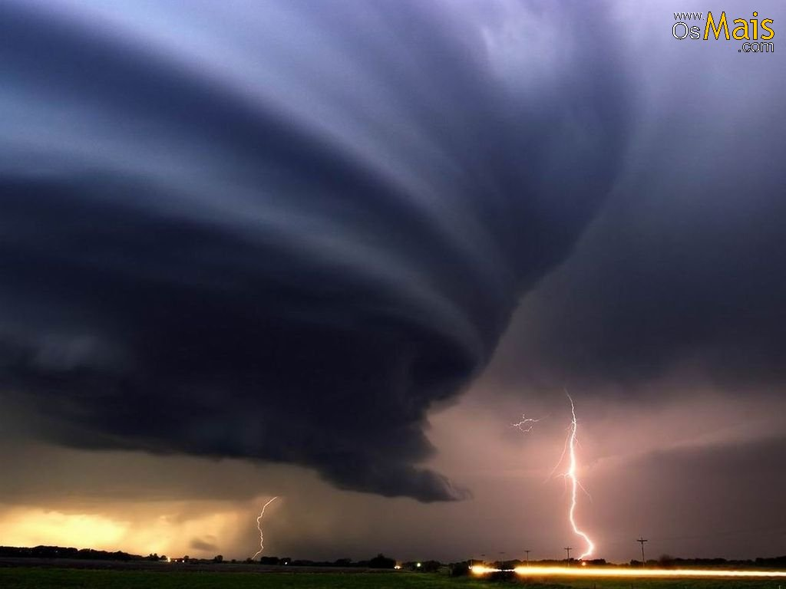
LEI DA DESTRUIÇÃO

Slide 75
A Lei da Destruição, que também poderia ser chamada de Lei da Transformação, apresenta essencialmente uma condição inequívoca que atinge a todos os seres viventes: o aperfeiçoamento contínuo e progressivo.

Slide 76
“Na Natureza nada se cria, nada se perde, tudo se transforma”. Antoine Lavoisier

Slide 77
DESTRUIÇÃO NECESSARIA E DESTRUIÇÃO ABUSIVA

Slide 78
É necessário que tudo se destrua para renascer e regenerar, porque o que chamamos de destruição não é mais que transformação, cujo objetivo é a renovação e melhoramento dos seres vivos.
As criaturas de Deus são instrumentos de que Ele se serve para atingir seus fins. Para nutrirem-se só seres vivos destroem uns aos outros, com o duplo objetivo de manter o equilíbrio da reprodução e de utilizar os restos do envoltório exterior.

Slide 79
Para evitar a destruição antes do necessário a natureza cerca os seres vivos com os meios de preservação e conservação. Toda destruição antecipada entrava o progresso do principio inteligente.
Pelo instinto de conservação deve o homem buscar prolongar a sua vida, e por isto uma voz secreta o fazrepelir a morte.

Slide 80
Os meios de conservação estão ao lado dos meios de destruição para manter o equilíbrio e servir de contrapeso.
A necessidade de destruição é proporcional ao grau evolutivo dos diversos mundos e desaparece num mundo num estado físico e moral mais apurado.
Na terra a necessidade de destruição diminui a medida que o Espírito supera a matéria.

Slide 81
Com relação a destruição dos animais o homem tem o direito de aplicar a destruição regulado a medida da necessidade de prover sua alimentação e segurança, sendo que o abuso jamais foi direito.
Atividades que ultrapassam as necessidades mostram a predominância da bestialidade sobre a natureza espiritual, sendo o homem responsável pelos abusos que tenha cometido
Alguns povos tem escrúpulos com relação a morte de animais, muitas vezes mais por temor supersticioso do que por caridade.

Slide 82
FLAGELOS DESTRUIDORES

Slide 83
Sendo a destruição uma necessidade para a regeneração moral dos espíritos,que em cada nova existência física, sobem um degrau na escala do aperfeiçoamento,Deus permite a ocorrência de flagelos destruidores para fazê-los progredir mais depressa.
Somente vendo do ponto de vista pessoal, o homem não percebe o objetivo da destruição, qualificando-a de flagelos, por efeito do prejuízo que lhes causam. Porém, ela é necessária para que mais depressa se dê o advento de uma melhor ordem das coisas, consumando-se em alguns anos o que levaria muitos séculos.

Slide 84
Deus, no entanto, emprega outras maneiras para obter a melhora da Humanidade, tendo nos dado meios de progredir pelo conhecimento do bem e do mal. O homem é que não aproveita desses meios, sendo necessário que seja castigado no seu orgulho para que sinta a sua fraqueza.
Os sofrimentos de que o homem tanto se queixa nada são diante da eternidade, significando um ensino que lhe servirá no futuro. A vida do corpo pouca coisa é, pois os espíritos preexistem e sobrevivem a tudo, formando o mundo real. Os corpos são meras vestimentas com que aparecem no mundo.

Slide 85
Se o homem compreendesse a vida como ela realmente é, entenderia o pouco que esses flagelos destruidores representam em relação ao infinito, pois essa vítimas, em outra passagem pela carne, serão amplamente compensadas, se souberem suportar seus sofrimentos sem murmurar.
Os flagelos destruidores, muitas das vezes, têm uma utilidade física, ao mudarem as condições de uma região, o que, entretanto, só resultará em bem para as gerações vindouras.

Slide 86
Constituem provas que possibilitam ao homem exercitar a sua inteligência, paciência e resignação ante a vontade de Deus, além de lhe oferecerem oportunidade de demonstrar abnegação, desinteresse e amor ao próximo.
À medida que progride em conhecimentos e experiência, o homem vai conseguindo conjurar esses flagelos, prevenindo-se de suas causas. Contudo, alguns há que são de caráter geral e estão nos decretos da Providência. Contra esses, o homem nada pode opor, somente lhe restando se submeter à vontade de Deus.

Slide 87
Kardec comenta que, havendo soado a hora da partida, a morte virá de qualquer modo, por causa comum ou por meio de um flagelo.
A única diferença é que, nesse caso, um maior número parte ao mesmo tempo. Se, no entanto, pensarmos a Humanidade em seu conjunto, esses flagelos não nos pareceriam mais do que passageiras tempestades no destino do mundo.

Slide 88
Ressalta, ainda, o Codificador, que o homem tem encontrado na ciência os meios de impedir ou atenuar muitos desses flagelos.
Que não fará pelo seu bem-estar material quando souber aproveitar-se de todos os recursos de sua inteligência, aliando aos cuidados de sua conservação pessoal a caridade para com os seus semelhantes, indaga Kardec.

Slide 89
GUERRAS

Slide 90
O estado de guerra reflete a predominância da natureza animal sobre a natureza espiritual no homem e o transbordamento das paixões.
No estado de barbaria, os povos só conhecem o direito do mais forte, daí a guerra ser um estado normal. Com o progresso do homem, esse estado de guerra se torna menos freqüente, pois ele passa a evitar as suas causas, fazendo-a, quando necessária, com humanidade.

Slide 91
Quando os homens praticarem a lei de Deus e compreenderem a sua justiça, a guerra deixará de existir na Terra e todos os povos se considerarão irmãos.
Tornando necessária a guerra, a Providência objetivou a liberdade e o progresso. No entanto, pode dela resultar a escravização dos povos, o que se permite para fazê-los progredir mais depressa.

Slide 92
Aquele que suscita a guerra para proveito próprio responderá pelas mortes que ela tenha causado para satisfazer à sua ambição, havendo de passar por muitas existências para expiar todos os assassínios de que haja sido causa.

Slide 93
CRUELDADE

Slide 94
O assassínio é um grande crime perante Deus, pois tira de um semelhante a oportunidade de uma existência de expiação ou de missão, necessária à sua evolução espiritual.
Deus, que é justo, julga o fato mais pela intenção do que pelo resultado.
Somente a necessidade de agir em legítima defesa pode escusar sua prática, desde que o agredido não possa preservar sua vida sem atentar contra o agressor.

Slide 95
Durante a guerra, não tem o homem culpa pelos assassínios que pratica constrangido pela força. Todavia, é culpado se o comete com crueldade e sem levar em conta o sentimento de humanidade.
Os povos em que o infanticídio se constitui um costume e está consagrado pela legislação comprovam que o desenvolvimento intelectual não implica na necessidade do bem. Apenas demonstram que um espírito pode ser superior em inteligência porém mau, ou seja, tem vivido sem se melhorar

Slide 96
DUELO

Slide 97
O duelo é um assassínio e um costume absurdo, digno dos bárbaros. À medida que a civilização avança, o homem vai compreendendo que o duelo é tão ridículo quanto os combates em nome de Deus, outrora praticados.
Aquele que pratica o duelo sendo sabedor de sua própria fraqueza e de que, quase certamente, sucumbirá pratica, na realidade, um suicídio. Quando as probabilidades são as mesmas para ambos os duelistas, temos um assassínio e um suicídio.

Slide 98
O duelista ocorre sempre em culpa, por atentar friamente contra a vida de um semelhante e contra a própria vida, inutilmente e sem proveito para ninguém.
O chamado "ponto de honra" usado por uns para justificar a prática do duelo é resultado do orgulho e da vaidade do homem, sentimentos que constituem o que os Espíritos chamaram de "dupla chaga da humanidade".

Slide 99
Quando os homens se melhorarem e estiverem mais adiantados moralmente, entenderão que o verdadeiro ponto de honra está acima das paixões terrenas e que não repararão agravos com a morte de seu semelhante.
Compreenderá que a verdadeira honra está em reconhecer o erro, se cometeu alguma falta ou perdoar, se a razão estiver do seu lado.

Slide 100
PENA DE MORTE

Slide 101
A pena de morte, um dia desaparecerá da legislação humana, o que, embora ainda muito distante, representará um progresso da humanidade.
Kardec comenta que, apesar de o progresso social ainda deixar muito a desejar, seria injusto para com a sociedade moderna não se ver um progresso nas restrições à pena de morte no seio dos povos mais adiantados.

Slide 102
Há outros meios de o homem preservar a sua vida, como determina a lei de conservação, que não matando. Além disso, deve-se sempre garantir ao criminoso o direito ao arrependimento.
À medida que se instrui, o homem compreende melhor o que é justo e o que é injusto e elimina os excessos que em épocas menos adiantadas cometia em nome da justiça, por achá-los necessários.

Slide 103
Em outras épocas, mortes aconteciam em nome da justiça e, até, da divindade, o que era considerado natural. Assim o que, numa época, é considerado justo, em outra parece bárbaro, pois as leis humanas mudam com o progresso, até ficarem de acordo com as leis divinas, estas, sim, eternas.
Constitui equívoco invocar-se a pena de talião para aplicar a pena de morte aum assassino. É certo que ele será punido naquilo em que pecou. Mas essa justiça quem deve aplicar é Deus, através da lei de causa e efeito.

Slide 104
Quando o homem aplica a pena de morte em nome de Deus, na verdade, está pretendendo tomar o seu lugar na distribuição da justiça.
Os que agem assim estão longe de compreender Deus e terão que expiar esses assassínios.

Slide 105
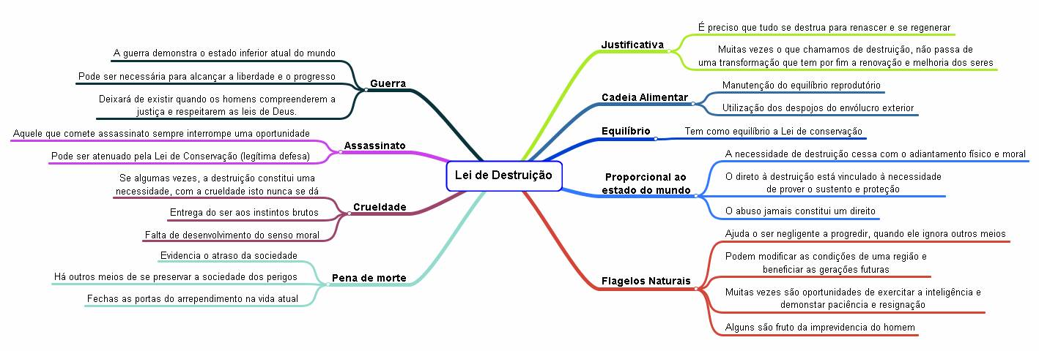

Slide 106
BIBLIOGRAFIA
Livro dos Espíritos
Evangelho Segundo Espiritismo

Slide 107
PARTE TERCEIRA
DAS LEIS MORAIS
CAPÍTULO VII – DA LEI DE SOCIEDADE

Slide 108
LEI DE SOCIEDADE I - NECESSIDADE DA VIDA SOCIAL 766. A vida social é natural? R. Certamente. Deus fez o homem para viver em sociedade. Deus não deu inutilmente ao homem a palavra e todas as outras faculdades necessárias à vida de relação.
767. O isolamento absoluto é contrário à lei natural? R. Sim, pois os homens buscam a sociedade por instinto e devem todos concorrer para o progresso, ajudando-se mutuamente.

Slide 109
768. O homem, ao buscar a sociedade, obedece apenas a um sentimento pessoal ou há também nesse sentimento uma finalidade providencial, de ordem geral? R. O homem deve progredir, mas sozinho não o pode fazer porque não possui todas as faculdades: precisa do contato dos outros homens. No isolamento, ele se embrutece e se estiola. Nenhum homem dispõe de faculdades completas e é pela união social que eles se completam uns aos outros, para assegurarem, seu próprio bem-estar e progredirem. Eis porque, tendo necessidade uns dos outros, são feitos para viver em sociedade e não isolados.

Slide 110
II - VIDA DE ISOLAMENTO. VOTO DE SILÊNCIO 769. Concebe-se que, como princípio geral, a vida social esteja nas leis da Natureza. Mas como todos os gostos são também naturais, por que o do isolamento absoluto seria condenável, se o homem encontra nele satisfação? R. Satisfação egoísta. Há também homens que encontram satisfação na embriaguez; aprovas isso? Deus não pode considerar agradável uma vida em que o homem se condena a não ser útil a ninguém.
Que pensar dos homens que vivem em reclusão absoluta para fugirem ao contato pernicioso do mundo? R. Duplo egoísmo.

Slide 111
770-a. Mas se esse retraimento tem por fim uma expiação, com a imposição de penosa renúncia, não é meritório? R. Fazer maior bem do que o mal que se tenha feito, essa é a melhor expiação. Com esse retraimento, evitando um mal o homem cai em outro, pois esquece a lei de amor e caridade.
771. Que pensar dos que fogem do mundo para se devotarem ao amparo dos infelizes? R. Estes se elevam ao se rebaixarem. Têm o duplo mérito de se colocarem acima dos prazeres materiais e de fazerem o bem pelo cumprimento da lei do trabalho.

Slide 112
771-a. E os que procuram no retiro a tranquilidade necessária a certos trabalhos? R. Esse não é o retiro absoluto do egoísta; eles não se isolam da sociedade, pois trabalham para ela.
772. Que pensar do voto de silêncio prescrito por algumas seitas, desde a mais alta Antiguidade? R. Perguntais antes se a palavra é natural e porque Deus a deu. Deus condena o abuso e não o uso das faculdades por ele concedidas. Não obstante, o silêncio é útil porque no silêncio te recolhes. teu espírito se torna mais livre e pode então entrar em comunicação conosco. Mas o voto de silêncio é uma tolice. Sem dúvida, os que consideram essas privações voluntárias como atos de virtude têm boa intenção, mas se enganam por não compreenderem suficientemente as verdadeiras leis de Deus.

Slide 113
O voto de silêncio absoluto, da mesma maneira que o voto de isolamento priva o homem das relações sociais que lhe podem fornecer as ocasiões de fazer o bem e de cumprir a lei do progresso.

Slide 114
III - LAÇOS DE FAMÍLIA 773. Por que pais e filhos não se reconhecem entre os animais, quando os últimos não precisam mais de cuidados? R. Os animais vivem a vida material e não a moral. A ternura da mãe pelos filhos tem por princípio o instinto de conservação aplicado aos seres que deu à luz. Quando esses seres podem cuidar de si mesmos sua tarefa está cumprida e a Natureza nada mais lhe exige. É por isso que ela os abandona para se ocupar de outros que chegam.

Slide 115
774. Há pessoas que deduzem, do abandono das crias pelos animais, que os laços de família entre os homens não são mais que o resultado de costumes sociais e não uma lei natural. Que devemos pensar disso? R. O homem tem outro destino que não o dos animais; por que, pois, querer sempre identificá-los? Para ele, há outra coisa além das necessidades físicas: há a necessidade de progresso. Os liames sociais são necessários ao progresso e os laços de família resumem os liames sociais: eis porque eles constituem uma lei natural. Deus quis que os homens, assim, aprendessem a amar-se como irmãos. [53].

Slide 116
NOTA [53] Herbert Spencer considerou a família entre as instituições que dão forma à vida social; Marx e Engels, como o primeiro grupo histórico, a primeira forma de interação humana; Augusto Comte, como a célula básica da sociedade, o embrião e o modelo desta, de maneira que a sociedade perfeita é a que funciona como a família. Atualmente, a Sociologia da família e a Psicologia social, bem como as próprias escolas de psicologia do indivíduo reconhecem a importância básica da família. O mesmo se dá nos estudos de Psicologia educacional e de Filosofia da educação. John Dewey, em Democracia e Educação, acentua a importância do lar na organização social e na preparação da vida social. Como se vê, a asserção dos Espíritos de que "os laços de família resumem os liames sociais" são confirmados até mesmo pelos estudos materialistas da sociedade. (N. do T.)

Slide 117
Qual seria para a sociedade o resultado do relaxamento dos laços de família? R. Uma recrudescência do egoísmo.

Slide 118
Porque estou na família que estou?
Notes:
Palestra montada por Carolina von Scharten – Spiritist Society of London

Slide 119
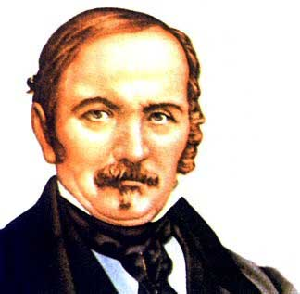
Qual seria, para a sociedade, o resultado do relaxamento dos laços de família? (Q. 775)
Um agravamento do egoísmo.
Notes:
Falar sobre o significado da palavra orgulho – como isso impacta nas familias?

Slide 120
O que é a família terrena?
A família terrena permite o reajuste através da reencarnação, dissolvendo as mágoas e liquidando as contas. (Na Era dos Espíritos – Chico Xavier e Herculano Pires; Espírito Irmão Saulo)
A família é a escola de aprendizagem e redenção futura (S.O.S. Família – Divaldo Pereira Franco & Joanna de Ângelis)
Notes:
“Cada Espírito é responsavel por tudo quanto lhe acontece” - Joanna de Ângelis

Slide 121
O que é a família terrena?
A família consangüínea, entre os homens, pode ser apreciada como o centro essencial de nossos reflexos. Reflexos agradáveis ou desagradáveis que o pretérito nos devolve. (Pensamento e Vida – Chico Xavier pelo Espírito Emmanuel)
Notes:
“Cada Espírito é responsavel por tudo quanto lhe acontece” - Joanna de Ângelis

Slide 122
“No espaço, os Espíritos formam grupos ou famílias entrelaçados pela afeição, pela simpatia e pela semelhança das inclinações.”
Notes:
Palestra montada por Carolina von Scharten – Spiritist Society of London

Slide 123
Qual é o papel da família?
Alexandre diz a André Luiz:
‘Você não pode esquecer que grandes ensinamentos do próprio Mestre foram ministrados no seio da família. A primeira instituição visível do Cristianismo foi o lar pobre de Simão Pedro, em Cafarnaum. Uma das primeiras manifestações de Nosso Senhor, diante do povo, foi à multiplicação das alegrias familiares, numa festa de núpcias em pleno aconchego do lar. Muitas vezes visitou Jesus as casas residenciais de pecadores confessos, acendendo novas luzes nos corações. A última reunião com os discípulos verificou-se no cenáculo doméstico’.
(Missionários da Luz – André Luiz via Francisco Cândido Xavier)
Notes:
Lembrar livro Jesus no Lar – Chico Xavier & Espirito Neio Lucio (1o. Evangelho no Lar feito na casa de Pedro)

Slide 124
Reencarnação
As famílias são aglomerados de Espíritos afins que estabelecem, nas encarnações sucessivas, a linha da hereditariedade biológica. (Na Era dos Espíritos - Francisco C. Xavier e Herculano Pires; Espírito Irmão Saulo)
Atados por compromissos anteriores, retornam, ao lar, não somente aqueles seres a quem se ama, senão aqueloutros a quem se deve ou que estão com dívidas.... (S.O.S. Família – Divaldo Pereira Franco & Joanna de Ângelis)
Notes:
Dentro do micro, nos elaboramos para sair e agir no macro; ou seja, fora do lar

Slide 125
“Os laços de família não sofrem destruição alguma com a reencarnação, como o pensam certas pessoas. Ao contrário, tornam-se mais fortalecidos e apertados. O princípio oposto, sim, os destrói.”
Notes:
Palestra montada por Carolina von Scharten – Spiritist Society of London

Slide 126
Missão da Família
Simpatias terrenas
Antipatias terrenas
Notes:
Palestra montada por Carolina von Scharten – Spiritist Society of London

Slide 127
Simpatias Terrenas
A união e a afeição que existem entre pessoas parentes são um índice da simpatia anterior que as aproximou. (O Evangelho Segundo o Espiritismo – Allan Kardec)
Após cada existência, todos têm avançado um passo na senda do aperfeiçoamento. (O Evangelho Segundo o Espiritismo – Allan Kardec)
As heranças e parecenças físicas são decorrências dos gametas, no entanto, o caráter, a inteligência e o sentimento procedem do Espírito que se corporifica pela reencarnação, sem maior dependência dos vínculos genéticos com os progenitores. (S.O.S. Família – Divaldo Pereira Franco & Joanna de Ângelis)
Notes:
Palestra montada por Carolina von Scharten – Spiritist Society of London

Slide 128
Antipatias Terrenas
Deus permite que, nas famílias, ocorram essas encarnações de Espíritos antipáticos ou estranhos, com o duplo objetivo de servir de prova para uns e, para outros, de meio de progresso. (O Evangelho Segundo o Espiritismo – Allan Kardec)
O caráter deles se abranda, seus costumes se apuram, as antipatizas se esvaem. É desse modo que se opera a fusão das diferentes categorias de Espíritos, como se dá na Terra com as raças e os povos. (O Evangelho Segundo o Espiritismo – Allan Kardec)
Notes:
Palestra montada por Carolina von Scharten – Spiritist Society of London

Slide 129
Antipatias Terrenas
Adversários reaparecem como membros da família para receber amor, no entanto, na batalha das afinidades padecem campanhas de perseguição inconsciente, experimentando o pesado ônus da antipatia e da animosidade. (S.O.S. Família – Divaldo Pereira Franco & Joanna de Ângelis)
A tara familiar, por esse motivo, é a resultante da conjunção de débitos, situando-nos no plano genético enfermiço que merecemos, à face dos nossos compromissos com o mundo e com a vida. (Pensamento e Vida – Chico Xavier pelo Espírito Emmanuel)
Notes:
Palestra montada por Carolina von Scharten – Spiritist Society of London

Slide 130
Amparo Mútuo no núcleo familiar
Dois seres, em se unindo no casamento, não estão unicamente chamados ao rendimento possível da família humana e ao progresso das boas obras a que se dediquem, mas também e principalmente - e muito principalmente - ao amparo mútuo. (Na Era dos Espíritos - Francisco C. Xavier e Herculano Pires; Espírito Emmanuel)
A Terra é a venerável instituição onde encontramos os recursos indispensáveis para atender ao nosso próprio burilamento. (Roteiro - Francisco C. Xavier; Espírito Emmanuel)
Notes:
Palestra montada por Carolina von Scharten – Spiritist Society of London

Slide 131
Lembrete
O mundo, por mais áspero, representará para o nosso Espírito a escola de perfeição, cujos instrumentos corretivos bendiremos, um dia. (Roteiro - Francisco C. Xavier; Espírito Emmanuel)
Os companheiros de jornada que o habitam, conosco, por mais ingratos e impassíveis, são as nossas oportunidades de materialização do bem, recursos de nossa melhoria e de nossa redenção, e que, bem aproveitados por nosso esforço, podem transformar-nos em heróis. (Roteiro - Francisco C. Xavier; Espírito Emmanuel)
Notes:
Palestra montada por Carolina von Scharten – Spiritist Society of London

Slide 132
Lembrete
“Tudo aquilo, portanto, que quereis que os homens vos façam, fazei-o vós a eles, pois esta é a Lei e os Profetas.” Jesus. (Mateus, 7:12)
A Terra é o nosso temporário domicílio. A Humanidade é a nossa família real. Todos estamos destinados por Deus a gloriosa destinação. (Roteiro - Francisco C. Xavier; Espírito Emmanuel)
Notes:
Palestra montada por Carolina von Scharten – Spiritist Society of London

Slide 133
Lembrete
Quem não auxilia a alguns, não se acha habilitado ao socorro de muitos (Família - Francisco C. Xavier; Espírito Emmanuel)
Notes:
Lembrar Q 621 (LE) – leis na nossa consciencia + Q 886 (LE) – caridade: Benevolência para com todos, indulgência para com as imperfeições alheias e perdão das ofensas

Slide 134
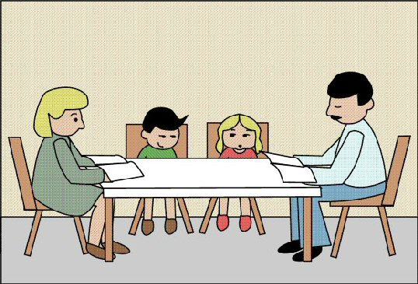
Escolha um dia e uma hora da semana em que seja possível a presença de todos os membros da família ou da maior parte deles.
Prece simples e espontânea
Fazer a leitura de um trecho de "O Evangelho Segundo o Espiritsmo“
Fazer comentários breves,
Pode-se fazer outras leituras afins
Duração de até 30 minutos,
Prece de encerramento, em que se agradecerá a assitência espiritual, lembrando a próxima reunião
Notes:
Palestra montada por Carolina von Scharten – Spiritist Society of London

Slide 135
Palestra montada por:
Carolina von Scharten; Spiritist Society of London – Inglaterra; Reino Unido

Slide 136
ESTUDO METÓDICO
O EVANGELHO SEGUNDO O ESPIRITISMO
CAPÍTULO IV
NINGUÉM PODERÁ VER
O REINO DE DEUS SE NÃO NASCER DE NOVO
A REENCARNAÇÃO FORTALECE OS LAÇOS
DE FAMÍLIA

Slide 137
A FORMAÇÃO DAS FAMÍLIAS NO MUNDO ESPIRITUAL
OS ESPÍRITOS FORMAM GRUPOS OU FAMÍLIAS, ENTRELAÇADOS PELA AFEIÇÃO, PELA SIMPATIA
E PELA SEMELHANÇA DAS INCLINAÇÕES.

Slide 138
AFEIÇÃO CARNAL
UNE OS SERES ATRAVÉS DOS SENTIDOS, DESAPARECENDO COM A MORTE DO CORPO.

Slide 139
AFEIÇÃO ESPIRITUAL
LIGA VERDADEIRAMENTE AS ALMAS E
SOBREVIVE À DESTRUIÇÃO DO CORPO.

Slide 140
SIMPATIAS E ANTIPATIAS
DEUS PERMITE QUE, NAS FAMÍLIAS, OCORRAM ENCARNAÇÕES DE ESPÍRITOS ANTIPÁTICOS OU ESTRANHOS, PARA SERVIR DE PROVA PARA UNS E MEIO DE PROGRESSO PARA OUTROS.
ESTES SENTIMENTOS PODEM REVELAR AFINIDADES OU DESENTENDIMENTOS
DE VIDAS PASSADAS.

Slide 141
LAÇOS DE FAMÍLIA COM A REENCARNAÇÃO
OS QUE SE AMARAM TORNAM A
ENCONTRAR-SE CONTINUANDO AS SUAS RELAÇÕES E PROGRESSOS
NÃO SOFREM DESTRUIÇÃO
TORNAM-SE MAIS FORTALECIDOS E APERTADOS

Slide 142
A FAMÍLIA AUMENTA INDEFINIDAMENTE ATRAVÉS DAS REENCARNAÇÕES ?
NO MUNDO ESPIRITUAL FARÃO PARTE
DA NOSSA FAMÍLIA AQUELES QUE FORAM
OBJETO DA NOSSA AFEIÇÃO NA TERRA.
NÃO.
O TEMOR É DE FUNDO EGOÍSTICO.

Slide 143
A DOUTRINA
ANTI-REENCARNACIONISTA
DEFENDE O PRINCÍPIO DE QUE
A ALMA É CRIADA AO MESMO TEMPO QUE O CORPO.
NEGA A PREEXISTÊNCIA
DA ALMA

Slide 144
OS LAÇOS DE FAMÍLIA SEM
A REENCARNAÇÃO
FICAM REDUZIDOS À FILIAÇÃO CORPORAL,
SEM OS LAÇOS ESPIRITUAIS ANTERIORES.
LIMITAM-SE A UMA ÚNICA OCASIÃO MATERIAL
DE CONVIVÊNCIA E DE PROGRESSO.
NÃO HÁ POSSIBILIDADE DE
REENCONTROS FUTUROS.
BONS E MAUS FICAM SEPARADOS ETERNAMENTE
(CÉU E INFERNO)
HÁ RUPTURA ABSOLUTA DOS LAÇOS DE FAMÍLIA.

Slide 145
AS QUATRO ALTERNATIVAS
PARA O FUTURO DO HOMEM NO
ALÉM-TÚMULO:
1) ABSORÇÃO NO TODO UNIVERSAL
DOUTRINA PANTEÍSTA

Slide 146
2) O NADA
DOUTRINA MATERIALISTA

Slide 147
INDIVIDUALIDADE COM FIXAÇÃO DEFINITIVA
DOUTRINA DA IGREJA
CÉU
INFERNO

Slide 148
4) INDIVIDUALIDADE COM PROGRESSÃO INFINITA
DOUTRINA ESPÍRITA

Slide 149
COM A PLURALIDADE DAS EXISTÊNCIAS
HÁ PROGRESSÃO GRADATIVA E
CERTEZA DA CONTINUIDADE DAS RELAÇÕES ENTRE OS QUE
SE AMARAM, CONSTITUINDO
A VERDADEIRA FAMÍLIA!

Slide 150
REFLEXÕES
IDEALIZAR UM OBJETIVO PARA CONTEÚDO
COMENTAR A IDEIA DE COMPREENSÃO MAIS DIFÍCIL
EXPOR A IDEIA QUE LHE CAUSOU MAIOR IMPACTO
PROPOR APLICAÇÕES PRÁTICAS DO TEMA ESTUDADO

Slide 151
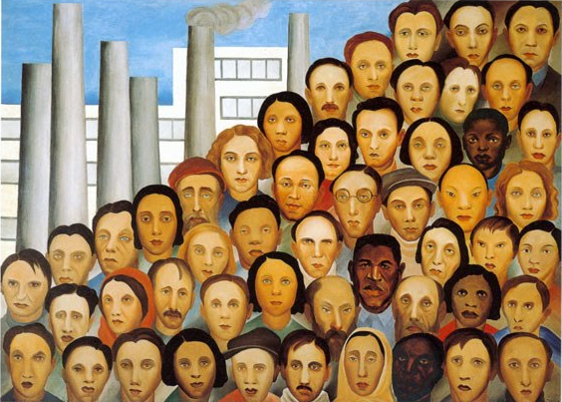
Da
Lei de Sociedade

Slide 152
Parte Terceira
Das Leis Morais
Cap. VII – Da Lei de Sociedade

Slide 153
“O homem, inquestionavelmente, é um ser gregário, organizado pela emoção para a vida em sociedade.”
(JOANNA DE ÂNGELIS, Leis Morais da Vida)
Gregário: que vive em bando (Aurélio).

Slide 154
Definição:

Slide 155
Sociedade: 1 agrupamento de seres que convivem em estado gregário e em colaboração mútua; 2 soc grupo humano que habita em certo período de tempo e espaço, seguindo um padrão comum; coletividade; 3 grupo de indivíduos que vivem, por escolha, sob preceitos comuns; comunidade, coletividade; […] 8 eco agrupamento de animais de uma espécie que vivem em estado gregário, freq. com indivíduos interagindo entre si e desempenhando funções específicas. (HOUAISS)

Slide 156
Reino Animal

Slide 157
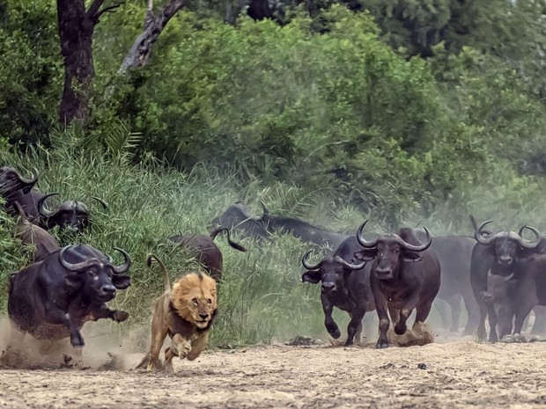

Slide 158
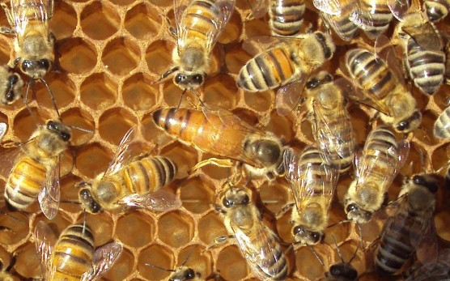

Slide 159
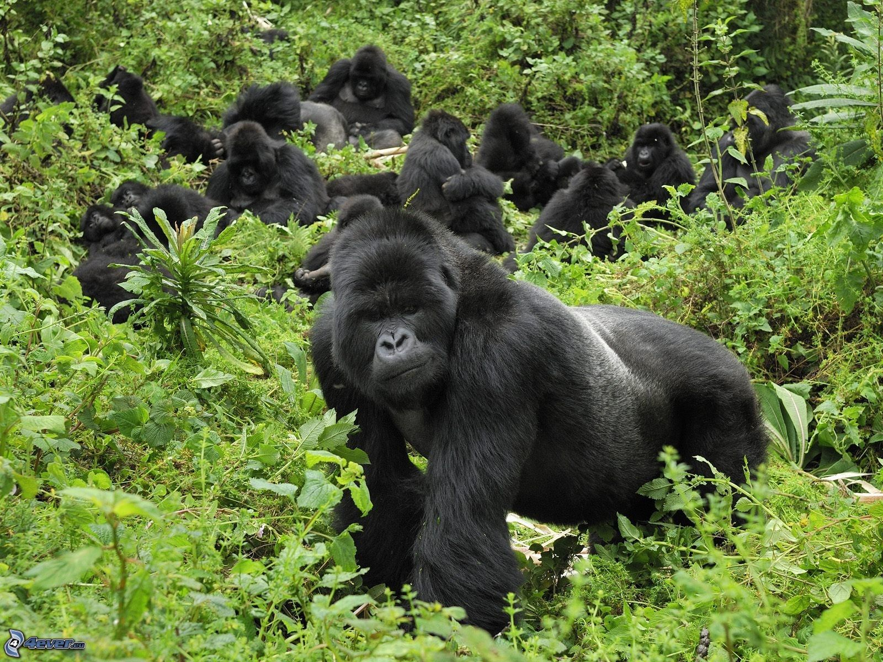

Slide 160
Evolução:
Princípio Inteligente

Slide 161
593. Poder-se-á dizer que os animais só obram por instinto?
“[…] É verdade que na maioria dos animais domina o instinto. Mas, não vês que muitos obram denotando acentuada vontade? É que têm inteligência, porém limitada.”
Não se poderia negar que, além de possuírem o instinto, alguns animais praticam atos combinados, que denunciam vontade de operar em determinado sentido e de acordo com as circunstâncias. Há, pois, neles, uma espécie de inteligência, mas cujo exercício quase que se circunscreve à utilização dos meios de satisfazerem às suas necessidades físicas e de proverem à conservação própria. […].‏ (LE)

Slide 162
597. Pois que os animais possuem uma inteligência que lhes faculta certa liberdade de ação, haverá neles algum princípio independente da matéria?
“Há e que sobrevive ao corpo.”
601. Os animais estão sujeitos, como o homem, a uma lei progressiva?
“Sim; e daí vem que nos mundos superiores, onde os homens são mais adiantados, os animais também o são, dispondo de meios mais amplos de comunicação. São sempre, porém, inferiores ao homem e se lhe acham submetidos, tendo neles o homem servidores inteligentes.”

Slide 163
604. a) - A inteligência é então uma propriedade comum, um ponto de contato entre a alma dos animais e a do homem?
“É, porém os animais só possuem a inteligência da vida material. No homem, a inteligência proporciona a vida moral.”
606. a) - Então, emanam de um único princípio a inteligência do homem e a dos animais?
“Sem dúvida alguma, porém, no homem, passou por uma elaboração que a coloca acima da que existe no animal.”

Slide 164
607. Dissestes que o estado da alma do homem, na sua origem, corresponde ao estado da infância na vida corporal, que sua inteligência apenas desabrocha e se ensaia para a vida. Onde passa o Espírito essa primeira fase do seu desenvolvimento?
“Numa série de existências que precedem o período a que chamais Humanidade.”

Slide 165
607. a) - Parece que, assim, se pode considerar a alma como tendo sido o princípio inteligente dos seres inferiores da criação, não?
Já não dissemos que todo em a Natureza se encadeia e tende para a unidade? Nesses seres, cuja totalidade estais longe de conhecer, é que o princípio inteligente se elabora, se individualiza pouco a pouco e se ensaia para a vida, conforme acabamos de dizer. É, de certo modo, um trabalho preparatório, como o da germinação, por efeito do qual o princípio inteligente sofre uma transformação e se torna Espírito. Entra então no período da humanização, começando a ter consciência do seu futuro, capacidade de distinguir o bem do mal e a responsabilidade dos seus atos.[…].”

Slide 166
607. b) Esse período de humanização principia na Terra?
“A Terra não é o ponto de partida da primeira encarnação humana. O período da huma-nização começa, geralmente, em mundos ainda inferiores à Terra. Isto, entretanto, não constitui regra absoluta, pois pode suceder que um Espírito, desde o seu início humano, esteja apto a viver na Terra. Não é frequente o caso; constitui antes uma exceção.”

Slide 167
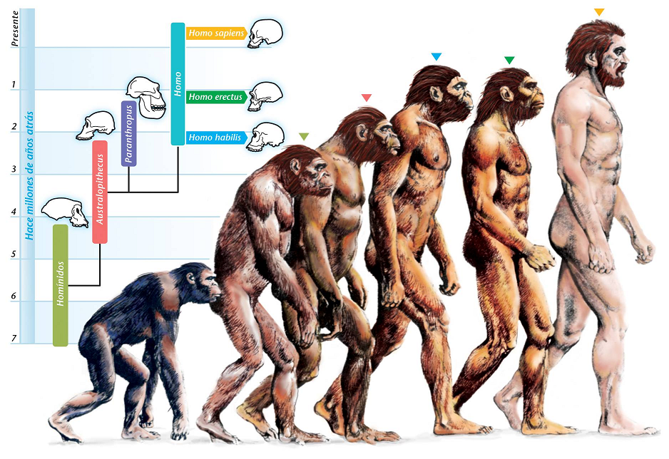

Slide 168
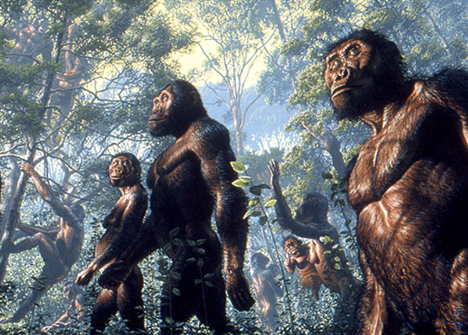

Slide 169
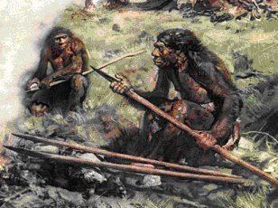
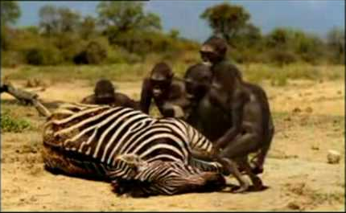
Para conseguirem alimentação
mais fácil
Para se protegerem contra os predadores naturais

Slide 170
Necessidade da vida social

Slide 171
“'O homem é um animal social', já o dizia, com acerto, famoso pensador da Antiguidade, querendo com isso significar que ele foi criado para viver, ou melhor, conviver com seus semelhantes.” (RODOLFO CALLIGARIS, As leis morais)

Slide 172
“A sociabilidade é instintiva e obedece a um imperativo categórico da lei do progresso que rege a humanidade.
É que Deus, em Seus sábios desígnios, não nos fez perfeitos, fez-nos perfectíveis; assim, para atingirmos a perfeição a que estamos destinados, todos precisamos uns dos outros, pois não há como desenvolver e burilar nossas faculdades intelectuais e morais senão no convívio social, nessa permuta constante de afeições, conhecimentos e experiências, sem a qual a sorte de nosso espírito seria o embrutecimento e a estiolação [definhamento].” (RODOLFO CALLIGARIS, As leis morais)

Slide 173
766. A vida social está em a Natureza?
“Certamente. Deus fez o homem para viver em sociedade. Não lhe deu inutilmente a palavra e todas as outras faculdades necessárias à vida de relação.” (LE)

Slide 174
“O termo faculdade [do lat. facultate] significa, entre outras coisas: 1. Capacidade, natural ou adquirida, de fazer alguma coisa; 2. Aptidão inata; disposição, tendência, talento, dom; 3. Propriedade, virtude.
Os Espíritos e Kardec utilizaram o termo “faculdade” (no plural) com o sentido de capacidade de fazer, dom, disposição, virtude.
Como sabemos, quase tudo que fazemos na vida devemos aos nossos mestres (pais, professores, amigos e colegas).
==>

Slide 175
O contato social é, nesse sentido, fundamental, porque permite a interação, a transmissão do conhecimento, a troca de experiências, sem o que dificilmente o Espírito poderia progredir, tanto no aspecto intelectual, quanto no aspecto moral.” (ASTOLFO OLEGÁRIO DE O. FILHO, Londrina, PR, por e-mail)

Slide 176
767. É contrário à lei da Natureza o insulamento absoluto?
“Sem dúvida, pois que por instinto os homens buscam a sociedade e todos devem concorrer para progresso, auxiliando-se mutuamente.” (LE)
Insulamento: ato ou efeito de insular(-se); isolamento, solidão, insulação. (Houaiss)

Slide 177
768. Procurando a sociedade, não fará o homem mais do que obedecer a um sentimento pessoal, ou há nesse sentimento algum providencial objetivo de ordem mais geral?
“O homem tem que progredir. Insulado, não lhe é isso possível, por não dispor de todas as faculdades. Falta-lhe o contato com os outros homens. No insulamento, ele se embrutece e estiola.” (LE).
Estiolar: enfraquecer-se, debilitar-se. (Houaiss)

Slide 178
Comentário de Kardec:
“Homem nenhum possui faculdades completas. Mediante a união social é que elas umas às outras se completam, para lhe assegurarem o bem-estar e o progresso. Por isso é que, precisando uns dos outros, os homens foram feitos para viver em sociedade e não insulados.” (LE)

Slide 179
“A urbanização, o processo de concentração populacional em cidades, tem um grande mérito: gera salutar interdependência. No convívio urbano não damos um passo, não satisfazemos nenhuma necessidade, não de-senvolvemos atividade alguma sem mobilizar recursos gerados por outras pessoas. Usamos roupas que não produzimos, dispomos de móveis e objetos que não fabricamos, frutos do esforço de muita gente.” (RICHARD SIMONETTI, A constituição divina)

Slide 180
826. Em que condição o homem poderia des frutar de liberdade absoluta?

Slide 181
826. Em que condição o homem poderia des frutar de liberdade absoluta?
Na de eremita no deserto. Desde que haja dois homens juntos, há direitos a respeitar e nenhum deles tem mais liberdade absoluta.
(ASSOCIAÇÃO ESPÍRITA DE COTIA,
ESDE – Estudo Sistematizado da Doutrina Espírita)

Slide 182
Liberdade é Relativa:
Para progredir, precisamos uns dos outros (lei de sociedade);
Para vivermos bem em sociedade, precisamos respeitar o direito do outro;
Qualquer prejuízo que provoquemos ao outro, seremos responsáveis (nada ficará impune perante a Lei de Deus);
Limites na liberdade, orientam como viver em sociedade;
Para não errar: ensinamento de Jesus.
(ASSOCIAÇÃO ESPÍRITA DE COTIA, ESDE – Estudo Sistematizado da Doutrina Espírita).

Slide 183
Mateus 7,12: “Tudo o que vocês desejam que os outros façam a vocês, façam vocês também a eles.”

Slide 184
Vida de insulamento
Voto de silêncio

Slide 185
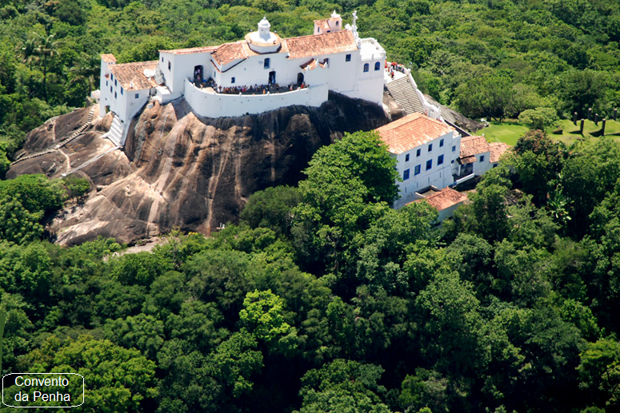
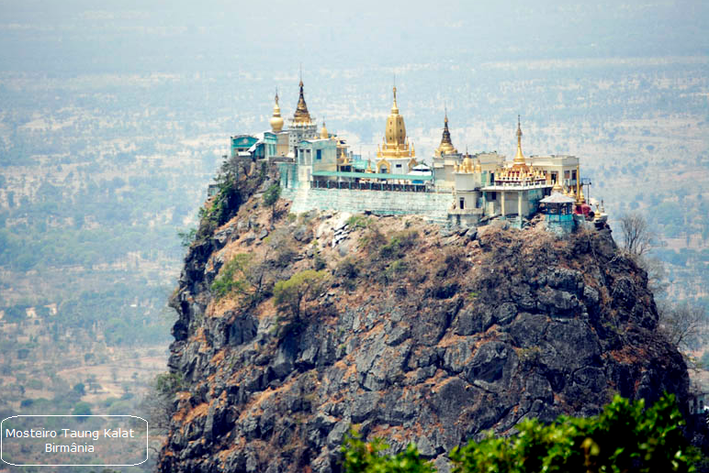
Convento
Mosteiro

Slide 186
769. Concebe-se que, como princípio geral, a vida social esteja na Natureza; mas, uma vez que também todos os gostos estão na Natureza, por que será condenável o do insulamento absoluto, desde que cause satisfação ao homem?
“Satisfação egoísta. Também há homens que experimentam satisfação na embriaguez. Merece-te isso aprovação? Não pode agradar a Deus uma vida pela qual o homem se condena a não ser útil a ninguém.”

Slide 187
770. Que se deve pensar dos que vivem em absoluta reclusão, fugindo ao pernicioso contato do mundo?
“Duplo egoísmo.”
a) Mas não será meritório esse retraimento, se tiver por fim uma expiação, impondo-se aquele que o busca uma privação penosa?
“Fazer maior soma de bem do que de mal constitui a melhor expiação. Evitando um mal, aquele que por tal motivo se insula cai noutro, pois esquece a lei de amor e de caridade.”

Slide 188
771. Que pensar dos que fogem do mundo para se votarem ao mister de socorrer os desgraçados?
“Esses se elevam, rebaixando-se. Tem o duplo mérito de se colocarem acima dos gozos materiais e de fazerem o bem, obedecendo a lei do trabalho.”
771.a) E dos que buscam no retiro a tranquilidade que certos trabalhos reclamam?
“Isso não é retraimento absoluto do egoísta. Esses não se insulam da sociedade, porquanto para ela trabalham.”

Slide 189
772. Que pensar do voto de silêncio prescrito por algumas seitas, desde a mais remota anti-guidade?
“Perguntai, antes, a vós mesmos se a palavra é faculdade natural e por que Deus a concedeu ao homem. Deus condena o abuso e não o uso das faculdades que lhe outorgou. Entretanto, o silêncio é útil, pois no silêncio pões em prática o recolhimento; teu espírito se torna mais livre e pode entrar em comunicação conosco. O vo-to de silêncio, porém, é uma tolice. Sem dúvi-da obedecem a boa intenção os que conside-ram essas privações como atos de virtude. Enganam-se, no entanto, porque não compre-endem suficientemente as verdadeiras Leis de Deus.”

Slide 190
Kardec:
“O voto de silêncio absoluto, do mesmo modo que o voto de insulamento, priva o homem das relações sociais que lhe podem facultar ocasiões de fazer o bem e de cumprir a lei do progresso.”

Slide 191
Laços de Família

Slide 192
773. Por que, entre os animais, os pais e os filhos deixam de reconhecer-se, desde que estes não mais precisam de cuidados?
“Os animais vivem vida material e não vida moral. A ternura da mãe pelos filhos tem por princípio o instinto de conservação dos seres que ela deu à luz. Logo que esses seres podem cuidar de si mesmos, está ela com a sua tarefa concluída; nada mais lhe exige a Natureza. Por isso e que os abandona, a fim de se ocupar com os recém-vindos.”

Slide 193
774. Há pessoas que, do fato de os animais ao cabo de certo tempo abandonarem suas crias, deduzem não serem os laços de família, entre os homens, mais do que resultado dos costumes sociais e não efeito de uma Lei da Natureza. Que devemos pensar a esse respeito?
“Diverso do dos animais é o destino do homem. Por que, então, quererem identificá-lo com es-tes? Há no homem alguma coisa mais, além das necessidades físicas: há a necessidade de pro-gredir. Os laços sociais são necessários ao pro-gresso e os de família mais apertados tornam os primeiros. Eis por que os segundos constituem uma Lei da Natureza. Quis Deus que, por essa forma, os homens aprendessem a amar-se como irmãos.”

Slide 194
775. Qual seria, para a sociedade, o resulta-do do relaxamento dos laços de família?
“Uma recrudescência do egoísmo.” (LE)
Recrudescência: qualidade ou estado do que é recrudes-cente;
Recrudescente: 1 que recrudesce, que se torna mais in-tenso; 2 que readquire intensidade, que volta com sintomas mais fortes (diz-se de doença, epidemia etc.). (HOUAISS)

Slide 195
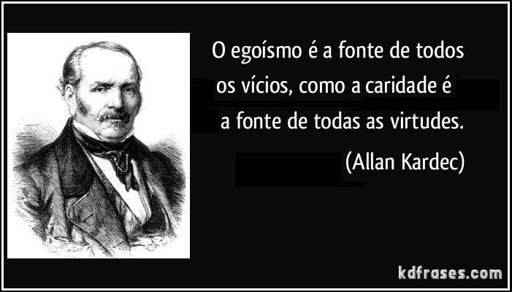
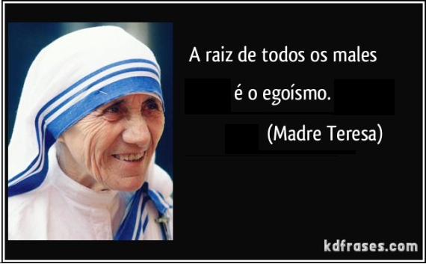

Slide 196
“[…] a boa ordem na sociedade depende das virtudes humanas. À medida que nos formos esclarecendo, tomando consciência de nos-sos deveres para com nós mesmos (amor ao trabalho, senso de responsabilidade, tempe-rança, controle emocional, etc.) e para com a comunidade de que somos parte integrante (cortesia, desprendimento, generosidade, honradez, lealdade, tolerância, espírito públi-co, etc.), cumprindo-os à risca, menores e menos frequentes se irão tornando os atritos e conflitos que nos afligem; mas estável será a paz e mais deleitável a harmonia que de-vem reinar em seu seio.” (RODOLFO GALLIGARIS, As leis morais)

Slide 197
“De todos os institutos sociais existentes na Terra, a família é o mais importante, do pon-to de vista dos alicerces morais que regem a vida.” (EMMANUEL, Vida e Sexo)

Slide 198
Família
clássica
Família com “agregados”

Slide 199
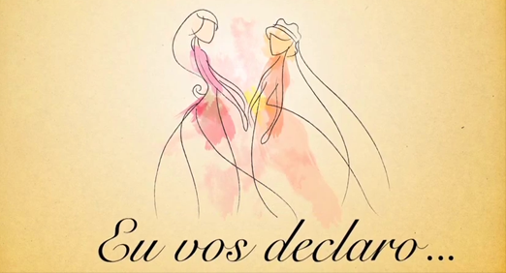
Família na união homoafetiva

Slide 200
No artigo “As mulheres têm alma?”, publi-cado na Revista Espírita 1866, Allan Kardec tece algumas considerações interessantes, entre as quais destacamos essa:
“Mudando de sexo, poderá, pois, sob essa im pressão e em sua nova encarnação, conser-var os gostos, as tendências e o caráter ine-rentes ao sexo que acaba de deixar. Assim se explicam certas anomalias aparentes que se notam no caráter de certos homens e de certas mulheres.” (KARDEC, Revista Espírita 1866)

Slide 201
“O instituto da família é organizado no plano espiritual, antes de projetar-se na Terra?
O colégio familiar tem suas origens sagradas na esfera espiritual. Em seus laços, reúnem-se todos aqueles que se comprometeram, no Além, a desenvolver na Terra uma tarefa construtiva de fraternidade real e definitiva.
Preponderam nesse instituto divino os elos do amor, fundidos nas experiências de outras eras; todavia, ai acorrem igualmente os ódios e as perseguições do pretérito obscuro, a fim de se transfundirem em solidariedade frater-nal, com vistas ao futuro.
==>

Slide 202
É nas dificuldades provadas em comum, nas dores e nas experiências recebidas na mes-ma estrada de evolução redentora, que se olvidam as amarguras do passado longínquo, transformando-se todos os sentimentos infe-riores em expressões regeneradas e santifi-cadas.
Purificadas as afeições, acima dos laços do sangue, o sagrado instituto da família se per-petua no Infinito, através dos laços imperecí-veis do Espírito.” (EMMANUEL, O Consolador)

Slide 203
“Os filhos, porém, não são realizações fortui-tas, decorrentes de circunstâncias secundá-rias, na vida. Procedem de compromissos aceitos antes da reencarnação pelos futuros progenitores, de modo a edificarem a família de que necessitam para a própria evolução. É-lhes lícito adiar a recepção de Espíritos que lhes são vinculados, impossibilitando mesmo que se reencarnem por seu intermédio.” (JOANNA DE ÂNGELIS, S.O.S. Família)

Slide 204
“Os que encarnam numa família, sobretudo como parentes próximos, são, as mais das vezes, Espíritos simpáticos, ligados por an-teriores relações, que se expressam por uma afeição recíproca na vida terrena. Mas, tam-bém pode acontecer sejam completamente estranhos uns aos outros esses Espíritos afastados entre si por antipatias igualmente anteriores, que se traduzem na Terra por um mútuo antagonismo, que aí lhes servem de provação. […].” (KARDEC, ESE, cap. XIV)

Slide 205
“[…] Deus permite que, nas famílias, ocor-ram encarnações de Espíritos antipáticos ou estranhos, com duplo objetivo de servir de prova para uns e, para outros, de meio de progresso. Assim, os maus se melhoram pouco a pouco, ao contato dos bons e por efeito dos cuidados que se lhes dispensam. O caráter deles se abranda, seus costumes se apuram, as antipatias se esvaem.” (KARDEC, ESE, cap. IV)

Slide 206
Pergunta:
O viver em sociedade só se aplica aos Espíritos encarnados ou também vale para os Espíritos errantes?

Slide 207
Em O Livro dos Espíritos, encontramos que os Espíritos das diferentes ordens:
“[…] Constituem um mundo do qual o vosso é pálido reflexo. Os da mesma categoria se reúnem por uma espécie de afinidade e for-mam grupos ou famílias, unidos pelos laços da simpatia e pelos fins a que visam: os bons, pelo desejo de fazerem o bem; os maus, pelo de fazerem o mal, pela vergonha de suas faltas e pela necessidade de se acharem entre os que se lhes assemelham.” (LE, q. 278)

Slide 211
Referências bibliográficas:
CALLIGARIS, R. As leis morais. Rio de Janeiro: FEB, 1989.
FRANCO, D. P. Leis morais da vida. Salvador: LEAL, 1987.
KARDEC, A. O Livro dos Espíritos. Rio de Janeiro: FEB, 2007a.
KARDEC, A. Revista Espírita 1866. Araras, SP: IDE, 1993b.
SIMONETTI, R. A constituição divina. Bauru, SP: Graf. São João, 1989.
FRANCO, D. P. S.O.S. Família. Salvador: LEAL, 2000.
KARDEC, A. O Evangelho Segundo o Espiritismo. Rio de Janeiro: FEB, 1982.
XAVIER, F. C. O Consolador. Rio de Janeiro: FEB, 1986.
XAVIER, F. C. Vida e Sexo. Rio de Janeiro: FEB, 2010.
Associação Espírita de Cotia, ESDE – Estudo Sistematizado da Doutrina Espírita.

Slide 212
Imagens:
Capa: http://1.bp.blogspot.com/-FZszZtN8HkY/TqHlGaysMiI/AAAAAAAADlk/Pe5Z5ed9Q-8/s1600/operarios50.jpg
Búfalos: http://2.bp.blogspot.com/-BGDSf8m23eU/UYutqW9rTnI/AAAAAAABg-o/q30jJIZF0TQ/s640/caters_buffalo_chase_lion_0.jpg
Abelhas: http://www.cpt.com.br/imagens/enviadas/materias/materia4683/abelhas-2.jpg
Gorilas: http://imagenes.4ever.eu/data/download/animales/salvajes/gorilas-171972.jpg
Evolução: http://mandyevebarnett.files.wordpress.com/2013/11/evolution-of-humans.jpg
Australopithecus: http://www.sciencevisualization.com/wp-content/uploads/2011/02/hominins.jpg
Proteção mútua: http://bp2.blogger.com/_FmxKih69bTo/R-l3i7Ts0DI/AAAAAAAAAAk/NmROx-b41To/s320/005.bmp
Alimentação: http://i1.ytimg.com/vi/GMvprzmkz9o/hqdefault.jpg
Kardec frase: http://kdfrases.com/frases-imagens/frase-o-egoismo-e-a-fonte-de-todos-os-vicios-como-a-caridade-e-a-fonte-de-todas-as-virtudes-allan-kardec-91650.jpg
Madre Tereza frase: http://img.desmotivaciones.es/201407/sentimientos-desmotivaciones-27.jpg
Eremita: http://www.rudybandiera.com/wp-content/uploads/2010/09/eremita.jpg

Slide 213
Convento da Penha: http://1.bp.blogspot.com/_vs5av4bJek0/TK4OfnxQsiI/AAAAAAAAAHA/pklfYk7gZ_Q/s1600/Morro+do+Convento.jpg
Mosteiro: http://bocaberta.org/wp-content/uploads/2009/07/Taung-Kalat-mosteiro-3.jpg
Família: http://www.institutoprobem.org.br/wp-content/uploads/2012/01/01-Fonte-radioculturafoz.com_.br_.jpg
Família Clássica: http://plenitudewebradio.com.br/wp-content/uploads/2014/07/seja-um-influeciador-de-sua-familia-plenitude-web-radio.jpg
Família agregados: http://cristianismototal.files.wordpress.com/2014/07/familia1-1.jpg
Eu vos declaro...: http://girasp.com.br/wp-content/uploads/2014/07/eu-vos-declaro_documentario.png
União homemxhomem, mulherxmulher: http://bulevoador.com.br/wp-content/uploads/2011/05/uni%C3%A3o-estavel.jpg
União homoafetiva: http://mesquita.blog.br/wp-content/uploads/2011/10/Bog-do-Mesquita-PL-39-Uni%C3%A3o-Homoafetiva.jpg
Colônia Nosso Lar: http://wallpaper.ultradownloads.com.br/269341_Papel-de-Parede-Nosso-Lar-O-Filme_1280x1024.jpg
Colônias Espirituais no Brasil: http://www.deldebbio.com.br/wp-content/uploads/2013/03/Colonias-espirituais-no-brasil.jpg

Slide 214
Site:
www.paulosnetos.net
E-mail:
paulosnetos@gmail.com
Versão 2

Slide 219
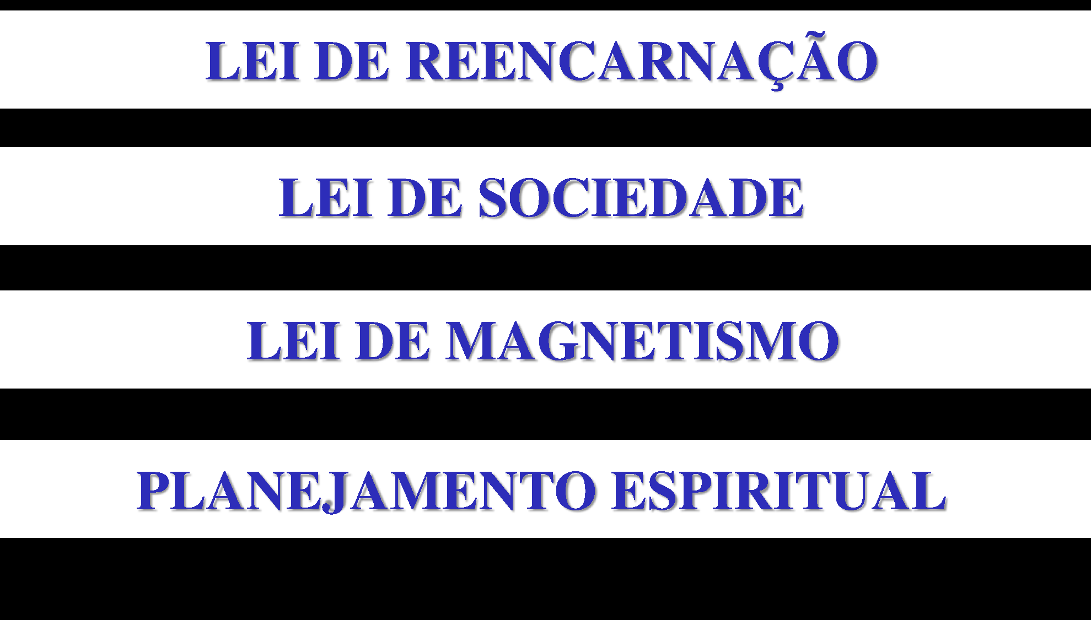

Slide 220
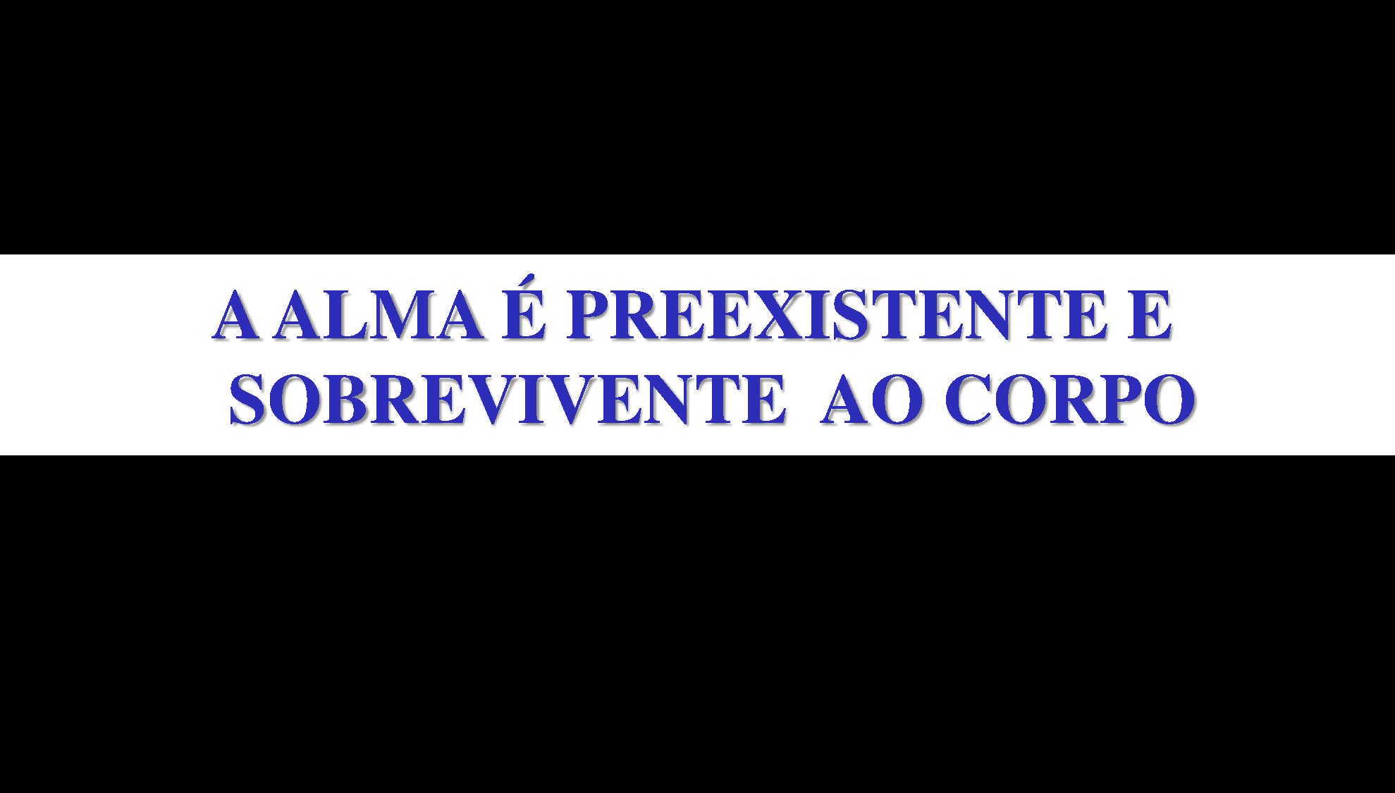

Slide 229
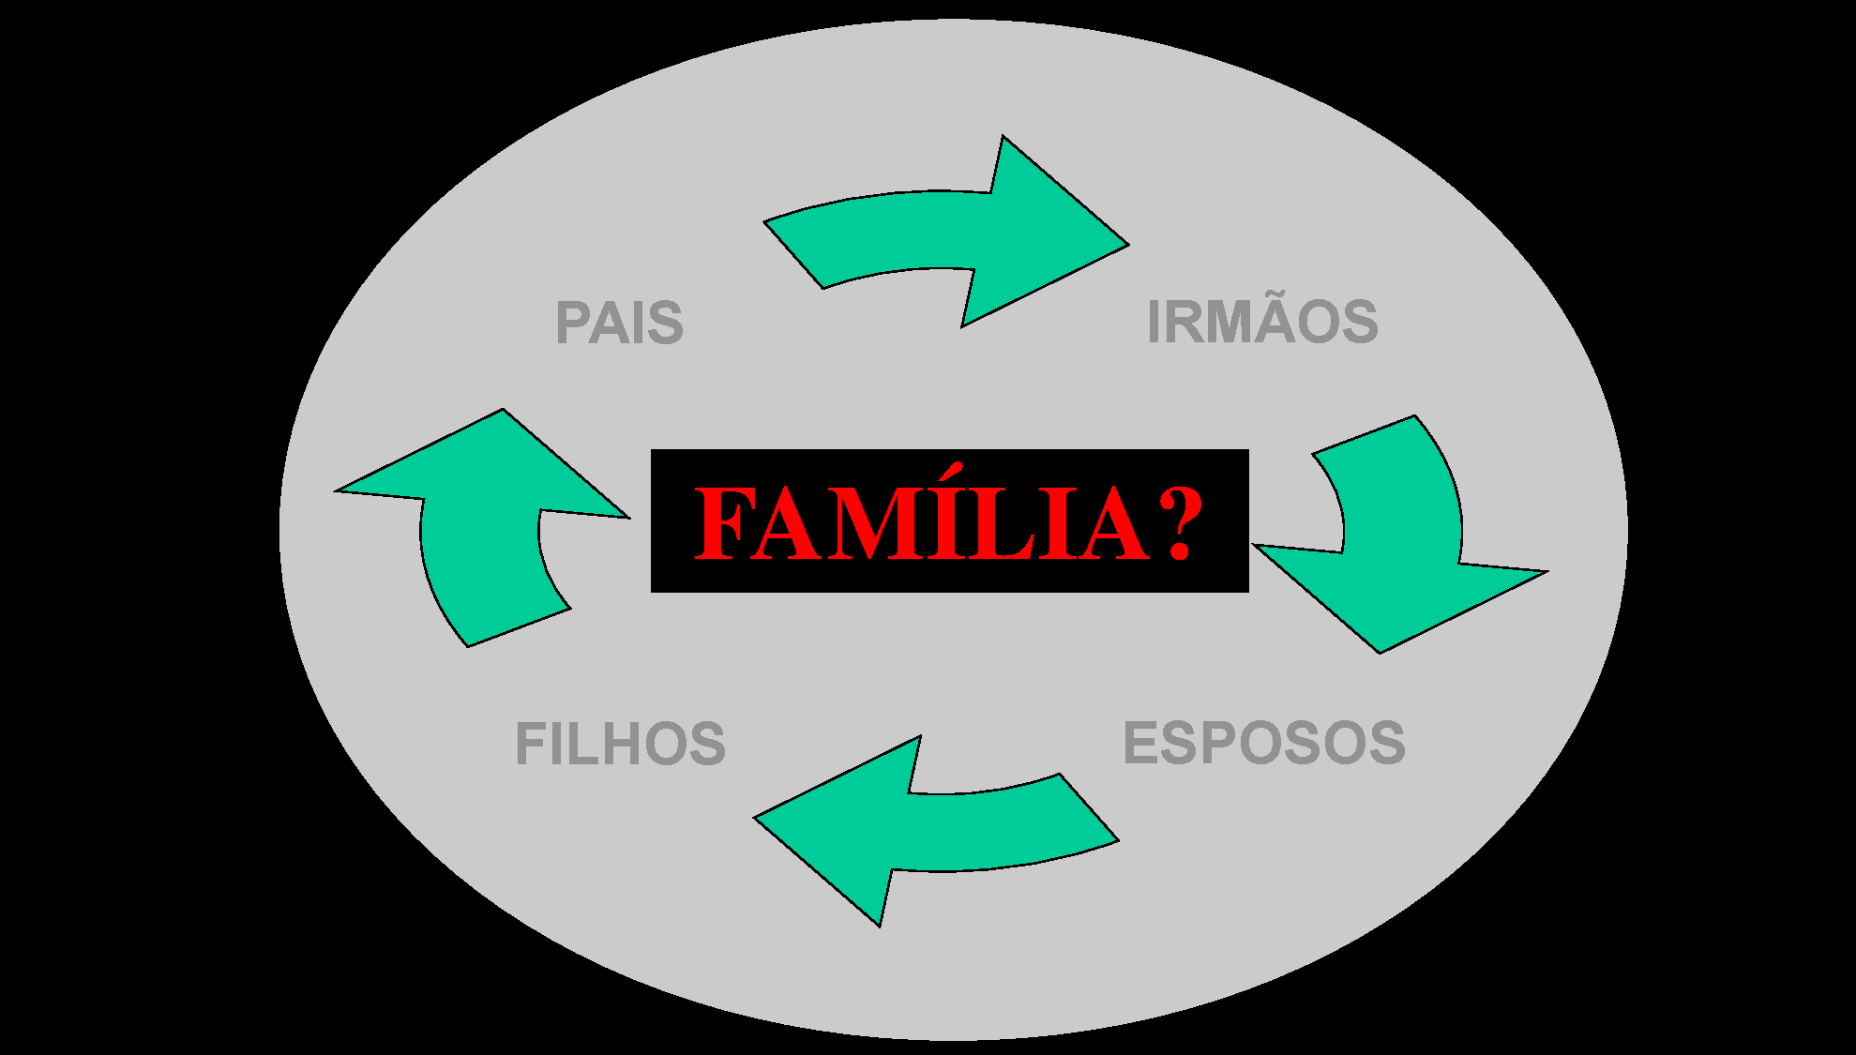

Slide 239
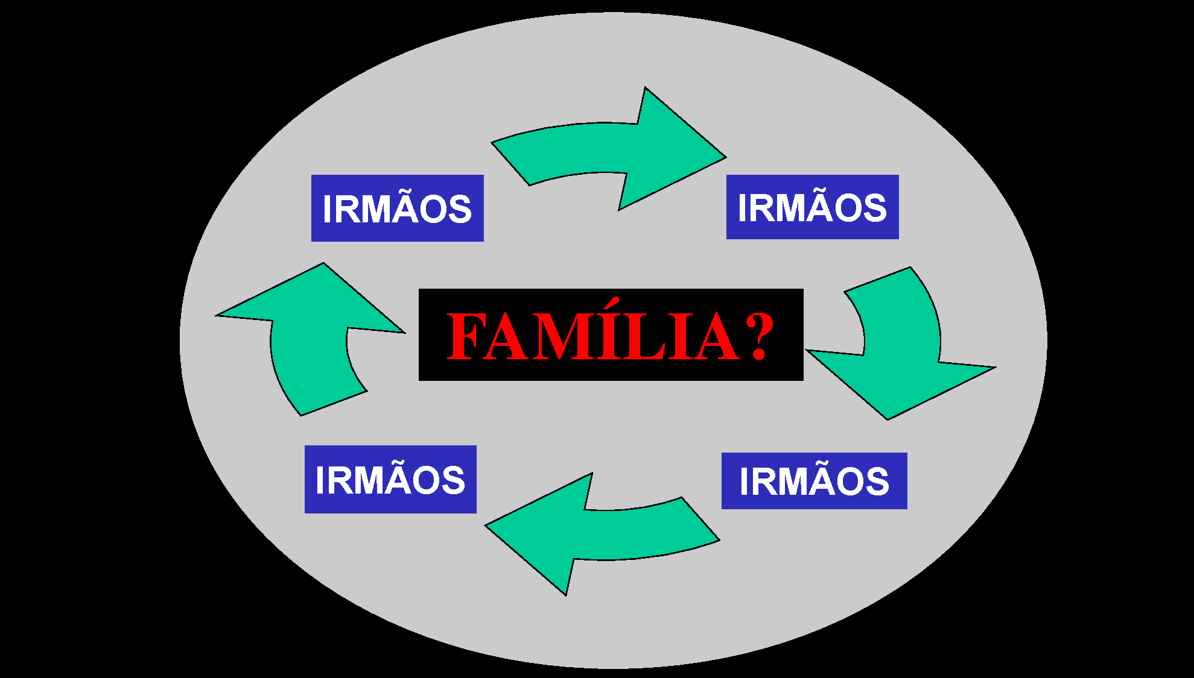

Slide 240
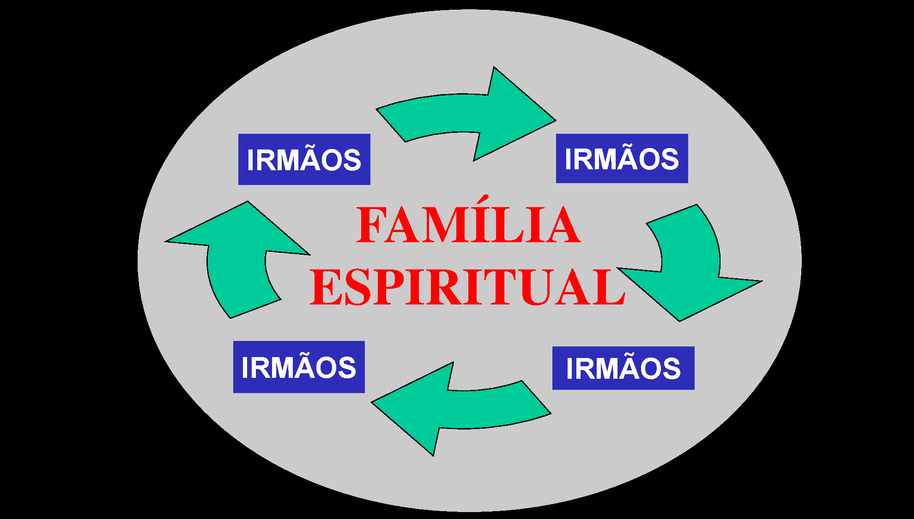

Slide 249
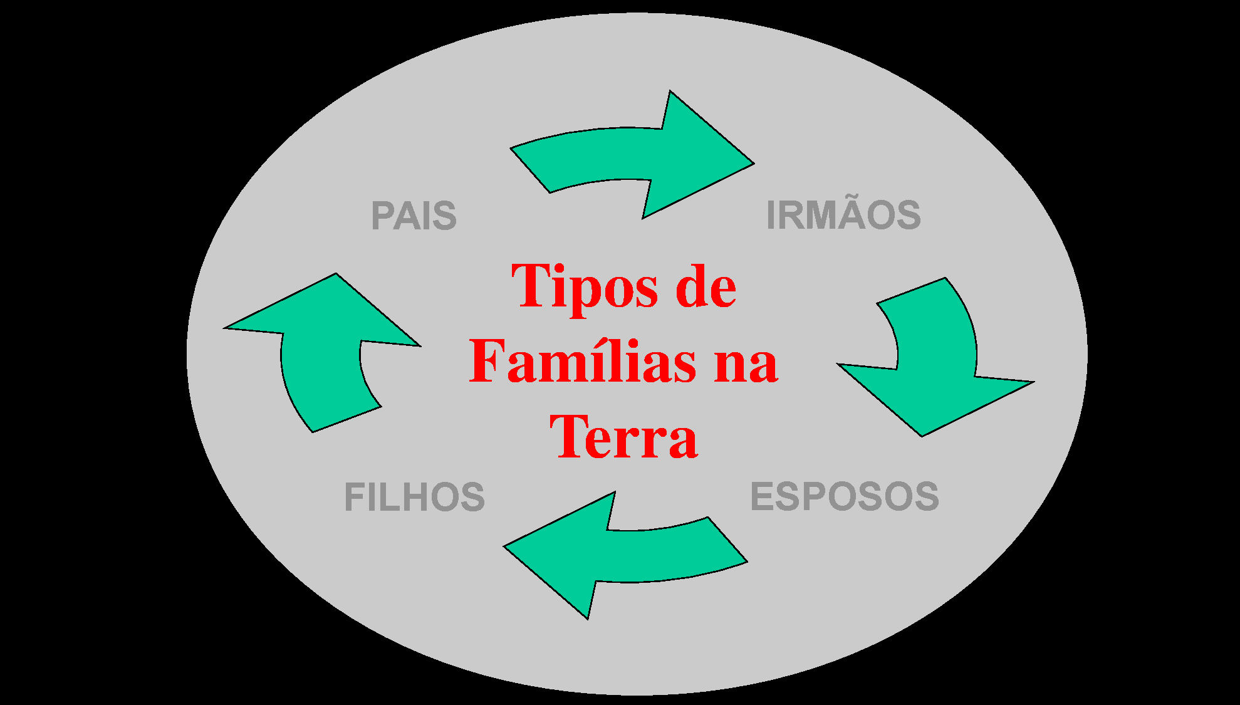

Slide 252
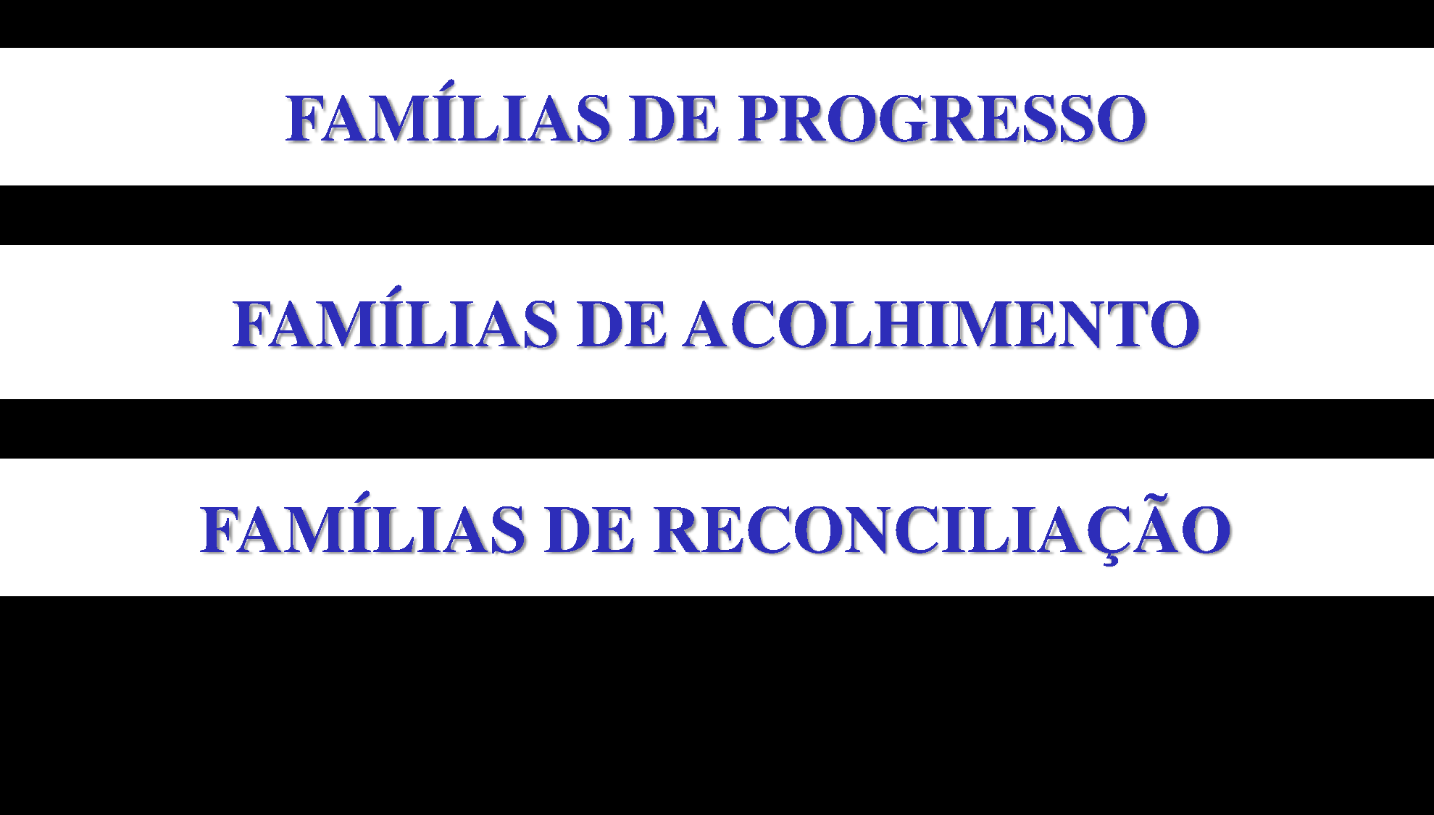

Slide 254
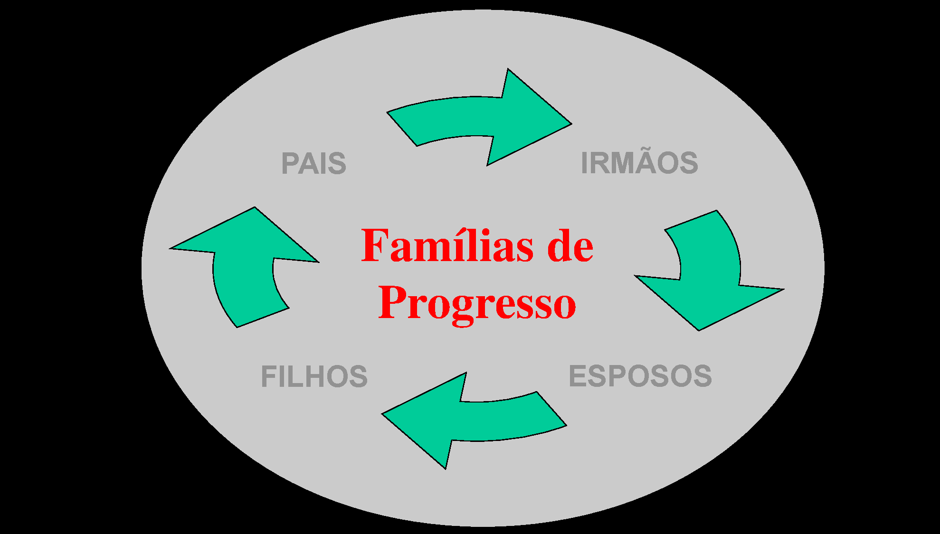

Slide 261
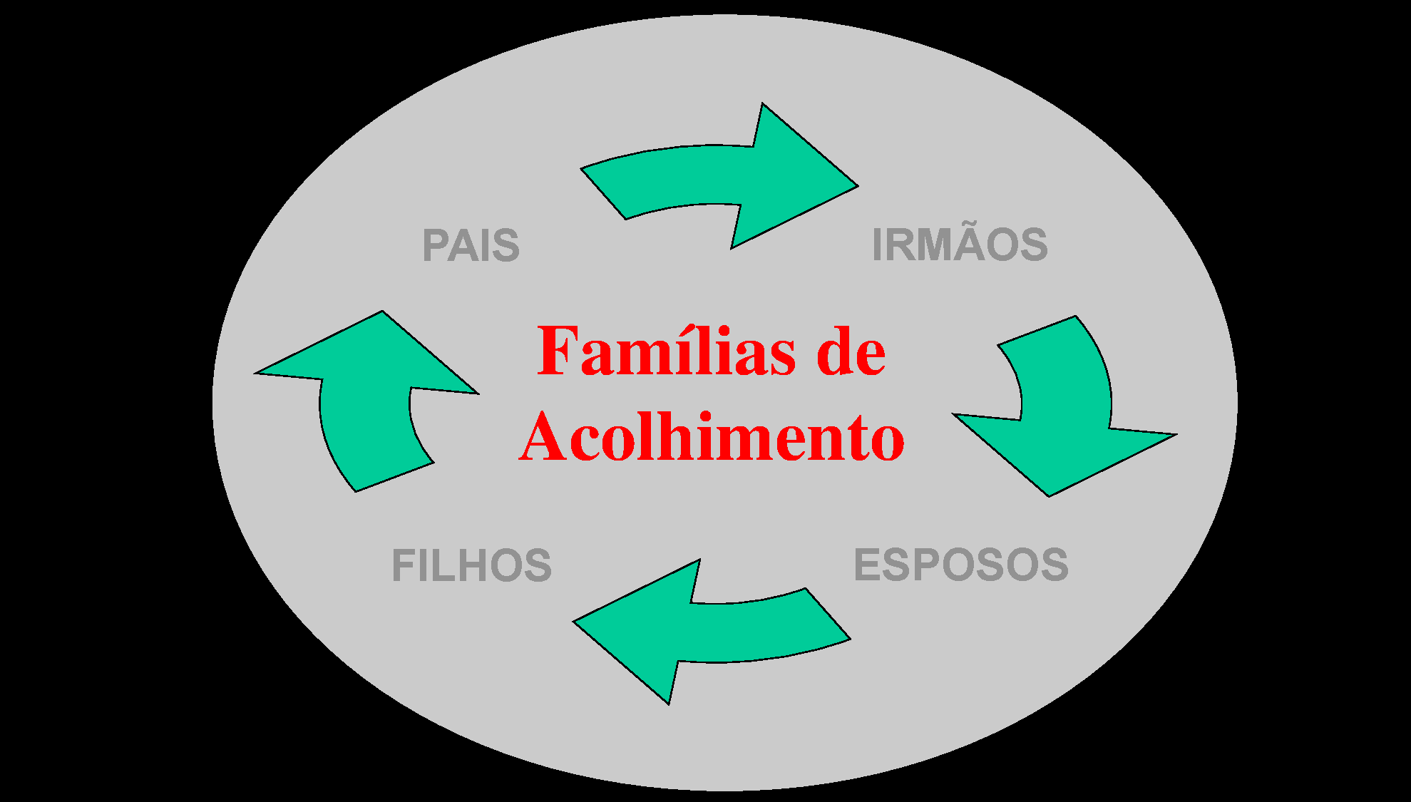

Slide 267
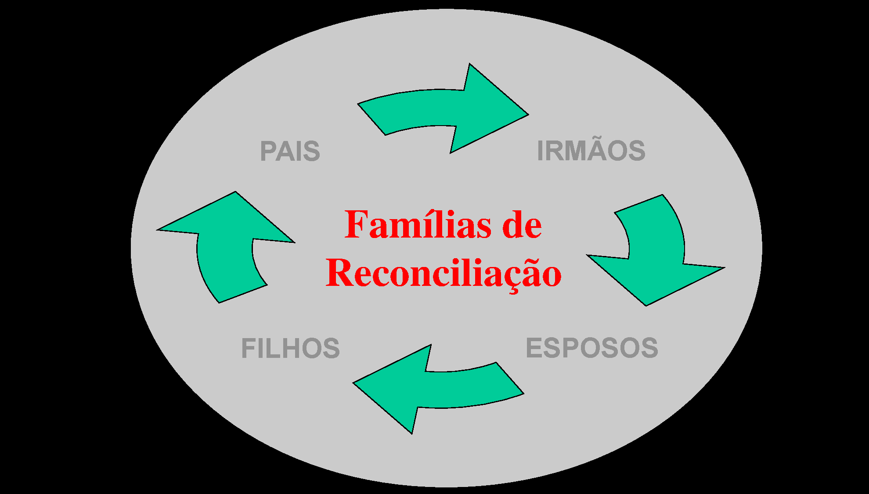

Slide 284
Lei de Sociedade
Livro dos Espíritos - Allan Kardec
Livro 3° - Cap. 7
Wilma Badan Caparroz Gonzalez

Slide 285
Jesus

Slide 286
Lucas: Naquela ocasião Jesus subiu um monte para orar e passou a noite orando a Deus.
Solidão

Slide 287
Quando amanheceu, chamou os seus discípulos e escolheu doze deles.
Pedro, André, Tiago, João, Felipe, Bartolomeu, Mateus, Tomé, Tiago, Simão, Judas e Judas Iscariotes.
Jesus desceu do monte com eles e parou com muitos dos seus seguidores...

Slide 288
Companheiros

Slide 289
Uma grande multidão estava ali.
...
Eles tinham vindo para ouvir Jesus e para serem curados das suas doenças....

Slide 290
Na companhia de Jesus,
seus apóstolos
aprenderam,
ensinaram,
mas principalmente,
conviveram com
Jesus e com as pessoas.

Slide 292
E nós, como vivemos?
Sozinhos?
Em sociedade?

Slide 293
“Deus fez o homem para viver em sociedade.
Não lhe deu inutilmente a palavra e todas as outras faculdades necessárias à vida de relação.”

Slide 294
Nos relacionamentos o homem
desenvolve-se,
enriquece-se e
compartilha.
NINGUÉM
possui faculdades completas e é pela união social que se completam uns aos outros.

Slide 295
ALLAN KARDEC e
A CODIFICAÇÃO ESPÍRITA
Colaboradores
encarnados e
desencarnados

Slide 296
LEI DE SOCIEDADE
Impulsiona o homem
à comunhão, à solidariedade, ao amor.

Slide 297
Mas, há quem sobreviva, ou viva bem, no isolamento e até na reclusão:
eremitas, anacoretas e ascetas -
vida de recolhimento, meditação, sabedoria e paz;

Slide 298
as freiras carmelitas e os monges de alguns credos, que entregam as suas vidas à causa religiosa;

Slide 299
os cansados da vida agitada que se voltam para outra mais rural e contemplativa;

Slide 300
os que perambulam sempre sozinhos nas grandes cidades.

Slide 301
A vida em sociedade também não é fácil:
falta de civismo, egoísmo, competitividade, muito trabalho e pouco lazer, violência, culto à beleza, consumismo etc.

Slide 302
O que fazer???
Lembrar que
cada um é dono de si mesmo e
depende só de nós mudar nosso presente para que nosso futuro seja tão bom quão foi o passado.
Tomar decisões para melhor viver.
“Nós somos a soma de nossas decisões.”

Slide 303
Os muitos caminhos
do Brooklin até o Itaim

Slide 304
HOMEM
Progrediu:
Agricultura,
Medicina,
Indústria,
Viagens espaciais...
Conquistas
da mulher

Slide 305
Mas ainda esperamos
curar o câncer,
acabar com a violência, com a corrupção, com o preconceito,
combater o tráfico e o consumo de drogas,
acabar com a fome, com o analfabetismo...

Slide 306
Ainda precisamos:
ser solidários,
conhecer e dominar a nós mesmos;
analisar nossos comportamentos;
perceber nossos limites;
ter autocrítica;

Slide 307
Ainda precisamos:
ter respostas maduras para nossas
frustrações e sofrimentos;
compreender a construção
das relações humanas;
aprender a nos colocarmos no lugar do outro...

Slide 308
Quando
conseguiremos??
Quando
o mundo estará melhor??

Slide 309
Não esperar a felicidade por
intervenção sobrenatural.
Ela é o resultado do esforço coletivo.

Slide 310
Por onde começar???
Por nós mesmos, renovando-nos...
E o mundo estará melhor

